Slide 1

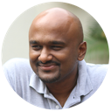
New Age tools
in
Data Journalism
B Ganes Kesari
Co-founder, Head – Design & Analytics Gramener
Notes:
Journalism is undergoing a quantum leap powered by data and technology.
We’re exploring a number of innovations in data-driven story telling.
Templatised story formats. QuizFlicks, for example
Interactive story formats. Self-solving jigsaws, for example
Content re-purposing. BCG Grid, for example
Automated content generation.
Archive monetization. DateFlicks, for example
Automating analysis
Automating narratives

Slide 2
Journalism has had some conventional Silos…
Content
Design
Technology
Data
..but, they have started to Crumble now

Slide 3
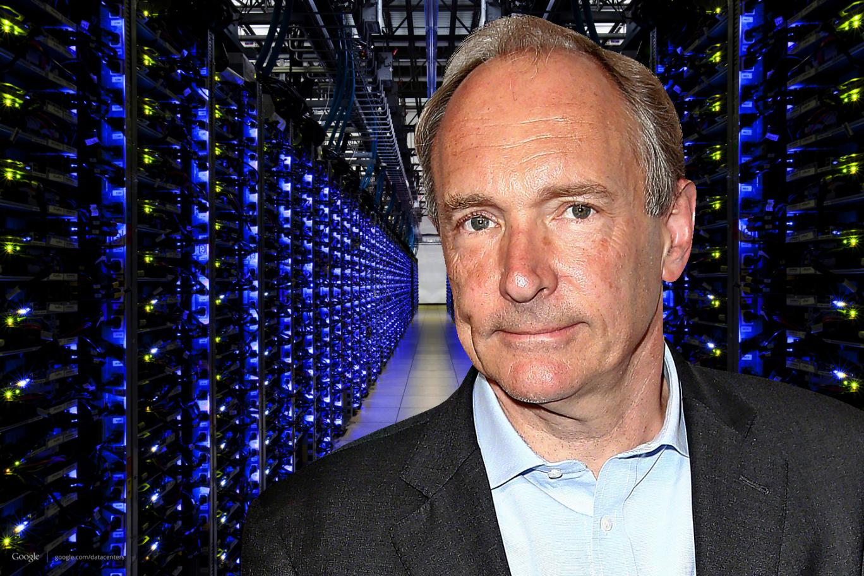
Why data journalism?
“ Journalists need to be data-savvy.
It used to be that you would get stories by chatting to people in bars…
But now it's also going to be about poring over data and equipping yourself with the tools to analyze it and picking out what's interesting.”
- Tim Berners-Lee

Slide 4



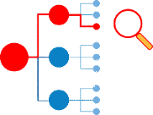


“Data journalism is [...] the convergence of a number of fields [...] - from investigative research and statistics to design and programming.”
- Paul Bradshaw
Visual Design
Statistics
Inv. Research
Programming

Slide 5
“Data driven journalism is a workflow that consists of… digging deep into data by scraping, cleansing and structuring it, filtering by mining for specific information, visualizing it and making a story.”
Mirko Lorenz
Source your Data
Identify insights
Present Visually
Weave a Data Story

Slide 6
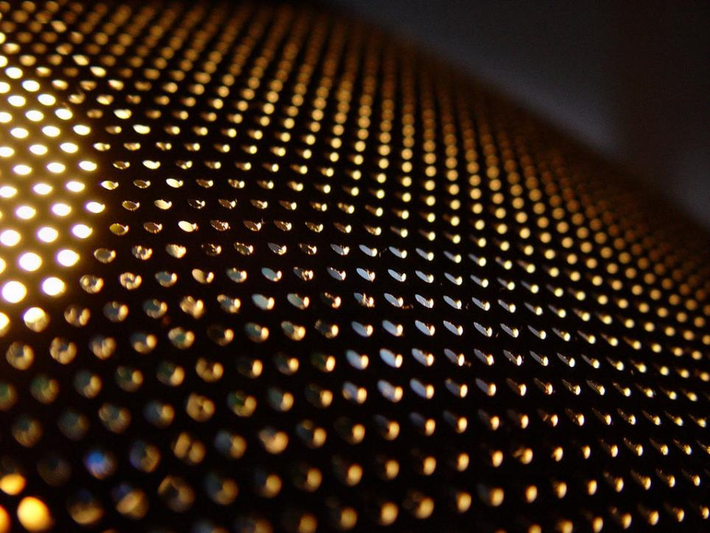
Key Challenges
Data literacy
Tech tools adoption
Discovery & re-use
Re-architecting the newsroom
Evolving consumers
Mobile first
Rethink monetization
Disaggregation of content
Internal
Industry

Slide 7

digital strategies are evolving..
The NY Times Strategy
“The New York Times is now as much a technology company as a journalism company”
Bill Keller Executive editor
The CNN Strategy
While the New York Times keeps track with today's technological disruption by turning partly into a technology company themselves, CNN tries a slightly different approach: close collaboration.

Slide 8
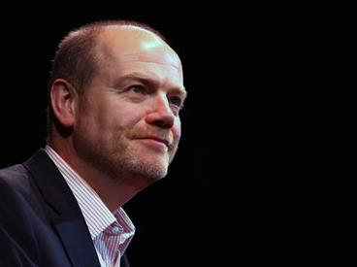
Bucking the trend
Others focused on cost. We increased newsroom size
As stories were growing shorter, our stories grew in length
Despite all advice, we erected a digital paywall
There are very few companies with the luxury of focusing on serious journalism today.
Mark Thompson CEO, The New York Times

Slide 9
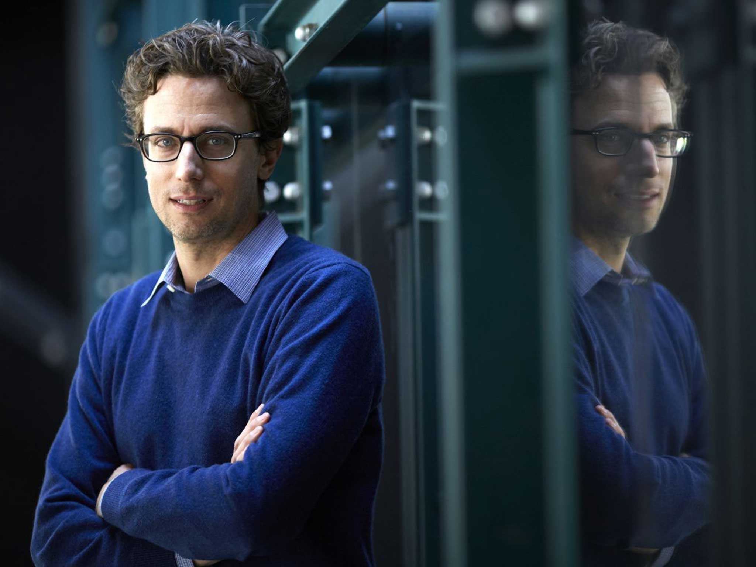
BuzzFeed: Building The Next Media Giant
Build original, viral content
Native Advertising
Blend content & advertising seamlessly
“A creative idea plus a fresh network is the best way to go from zero to millions”.
Jonah Peretti CEO, BuzzFeed

Slide 10
There are many ways to aid consumption through data journalism
Just
expose
the data to me
Allow me to
explore
and figure it out
High effort
Consumer
SHOW
me what is happening with the data
Explain
to me why it’s happening
Low effort
Low effort
High effort
Creator

Slide 11
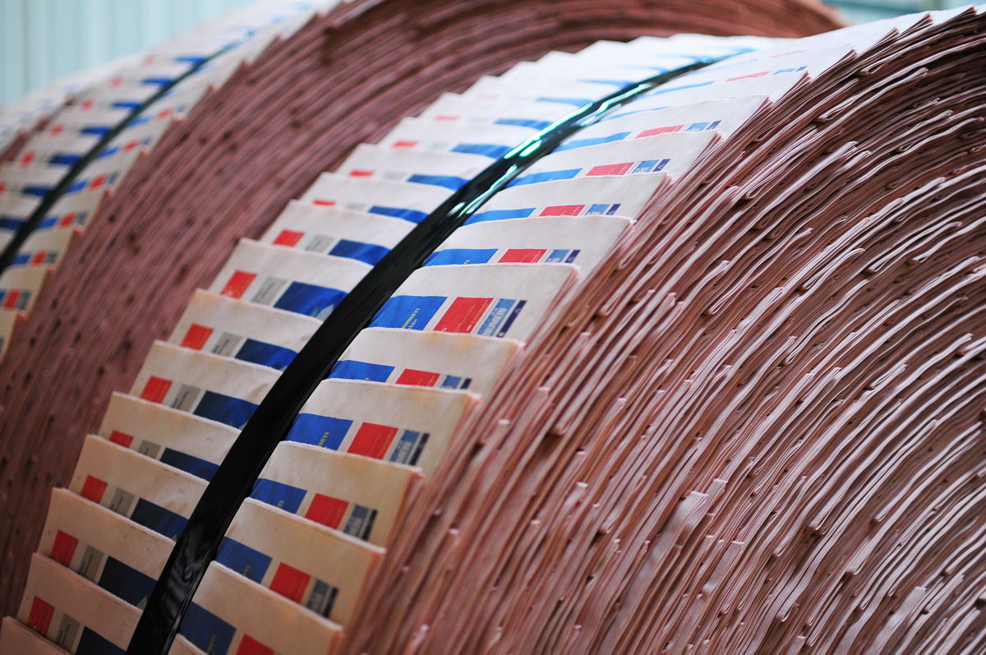
PRINT
Pic Source: Flickr/goodwines (https://www.flickr.com/photos/goodwines/5181402251)

Slide 12
There are many ways to aid data consumption
Just
expose
the data to me
Allow me to
explore
and figure it out
High effort
Consumer
SHOW
me what is happening with the data
Explain
to me why it’s happening
Low effort
Low effort
High effort
Creator

Slide 13
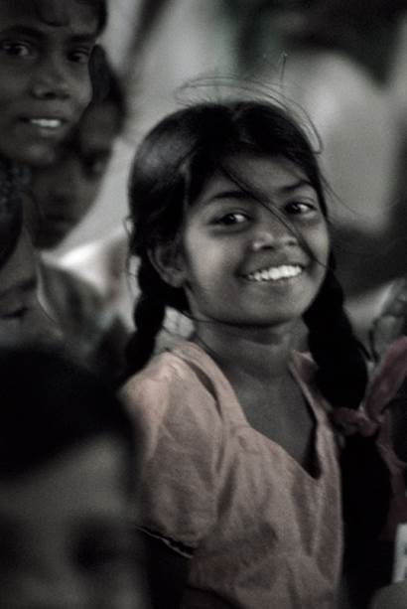
Predicting marks
What determines a child’s marks?
Do girls score better than boys?
Does the choice of subject matter?
Does the medium of instruction matter?
Does community or religion matter?
Does their birthday matter?
Does the first letter of their name matter?
Education

Slide 14
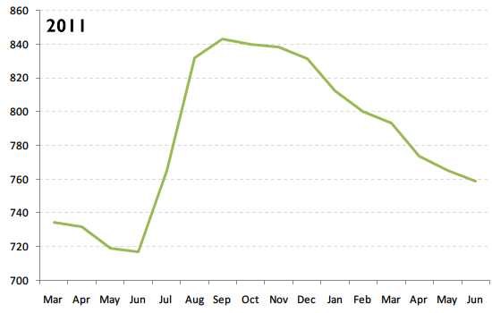
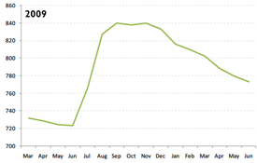
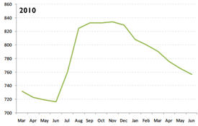
… and peaks for Sep-borns
Based on the results of the 20 lakh students taking the Class XII exams at Tamil Nadu over the last 3 years, it appears that the month you were born in can make a difference of as much as 120 marks out of 1,200.
The marks shoot up for Aug borns
120 marks out of 1200 explainable by month of birth
June borns score the lowest
An identical pattern was observed in 2009 and 2010…
“It’s simply that in Canada the eligibility cutoff for age-class hockey is January 1. A boy who turns ten on January 2, then, could be playing alongside someone who doesn’t turn ten until the end of the year—and at that age, in preadolescence, a twelve-month gap in age represents an enormous difference in physical maturity.”
-- Malcolm Gladwell, Outliers
… and across districts, gender, subjects, and class X & XII.

Slide 15
TN Class X: English

Slide 16
TN Class X: Social Science

Slide 17
TN Class X: Mathematics

Slide 18
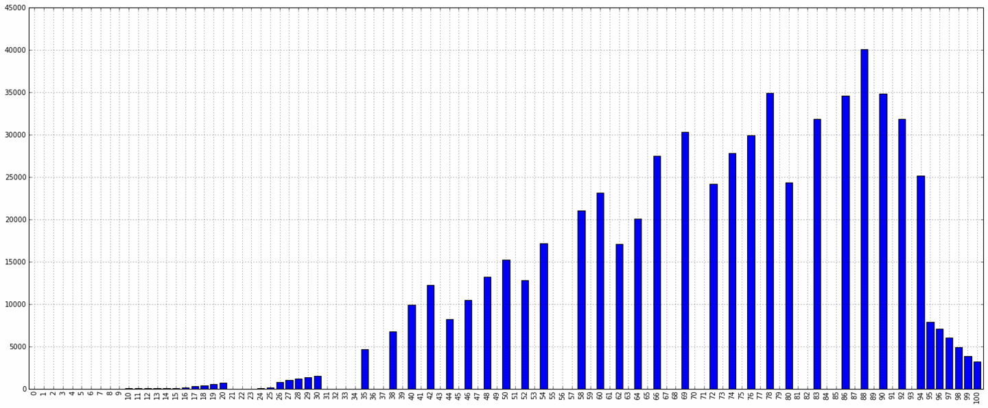
ICSE 2013 Class XII: Total marks

Slide 19
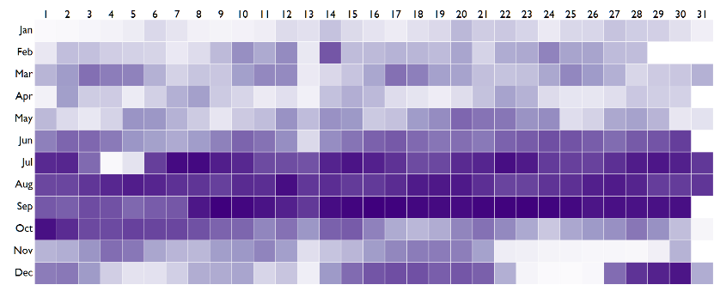
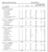
Let’s look at 15 years of US Birth Data
This is a dataset (1975 – 1990) that has been around for several years, and has been studied extensively. Yet, a visualization can reveal patterns that are neither obvious nor well known.
For example,
Are birthdays uniformly distributed?
Do doctors or parents exercise the C-section option to move dates?
Is there any day of the month that has unusually high or low births?
Are there any months with relatively high or low births?
More births
Fewer births
… on average, for each day of the year (from 1975 to 1990)
Some special days like April Fool’s day are avoided, but Valentine’s Day is quite popular
Most people prefer not to have children on the 13th of any month, given that it’s an unlucky day
Relatively few births during the Christmas and Thanksgiving holidays, as well as New Year and Independence Day.
Very high births in September. But this is fairly well known. Most conceptions happen during the winter holiday season

Slide 20
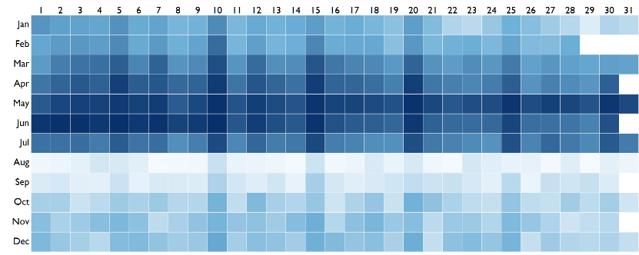
The pattern in India is quite different
This is a birth date dataset that’s obtained from school admission data for over 10 million children. When we compare this with births in the US, we see none of the same patterns.
For example,
Is there an aversion to the 13th or is there a local cultural nuance?
Are holidays avoided for births?
Which months have a higher propensity for births, and why?
Are there any patterns not found in the US data?
More births
Fewer births
… on average, for each day of the year (from 2007 to 2013)
Such round numbered patterns a typical indication of fraud. Here, birthdates are brought forward to aid early school admission
We see a large number of children born on the 5th, 10th, 15th, 20th and 25th of each month – that is, round numbered dates
Very few children are born in the month of August, and thereafter. Most births are concentrated in the first half of the year

Slide 21

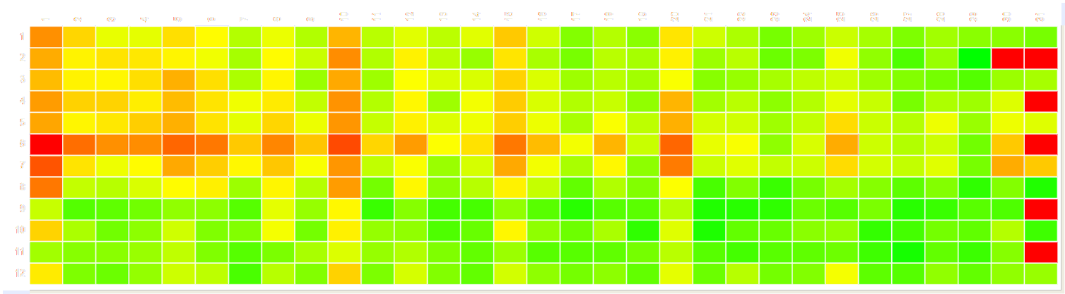
This adversely impacts children’s marks
It’s a well established fact that older children tend to do better at school in most activities. Since many children have had their birth dates brought forward, these younger children suffer.
The average marks of children “born” on the 1st, 5th, 10th, 15th etc. of the month tend to score lower marks.
Are holidays avoided for births?
Which months have a higher propensity for births, and why?
Are there any patterns not found in the US data?
Higher marks
Lower marks
… on average, for children born on a given day of the year (from 2007 to 2013)
Children “born” on round numbered days score lower marks on average,
due to a higher proportion of younger children

Slide 22
Wealth of Candidates

Slide 23
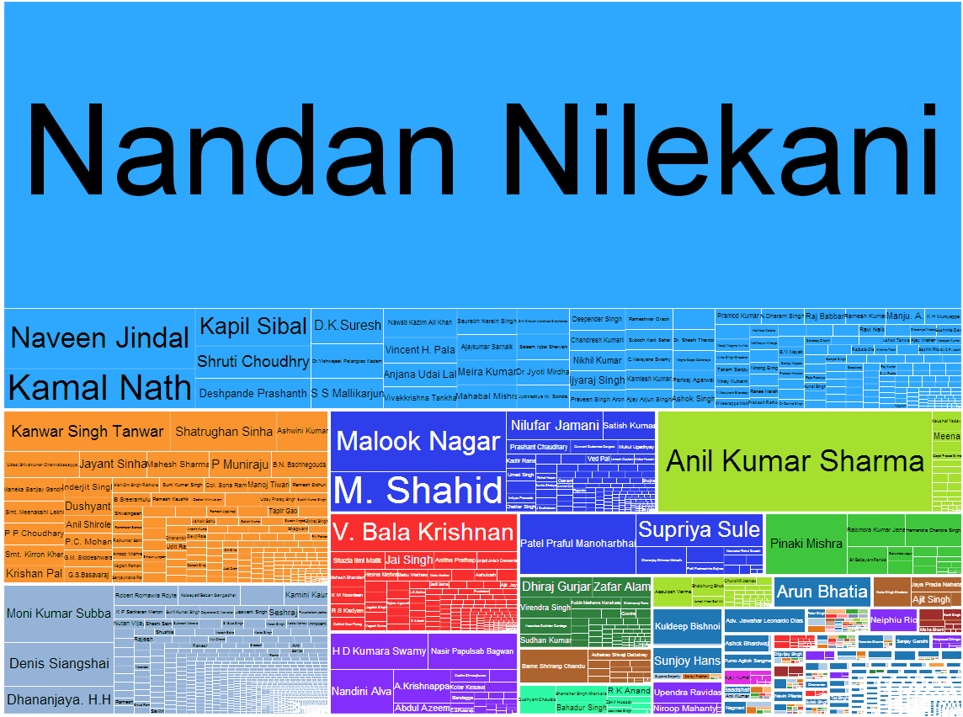
http://times.gramener.com/candidates/

Slide 24
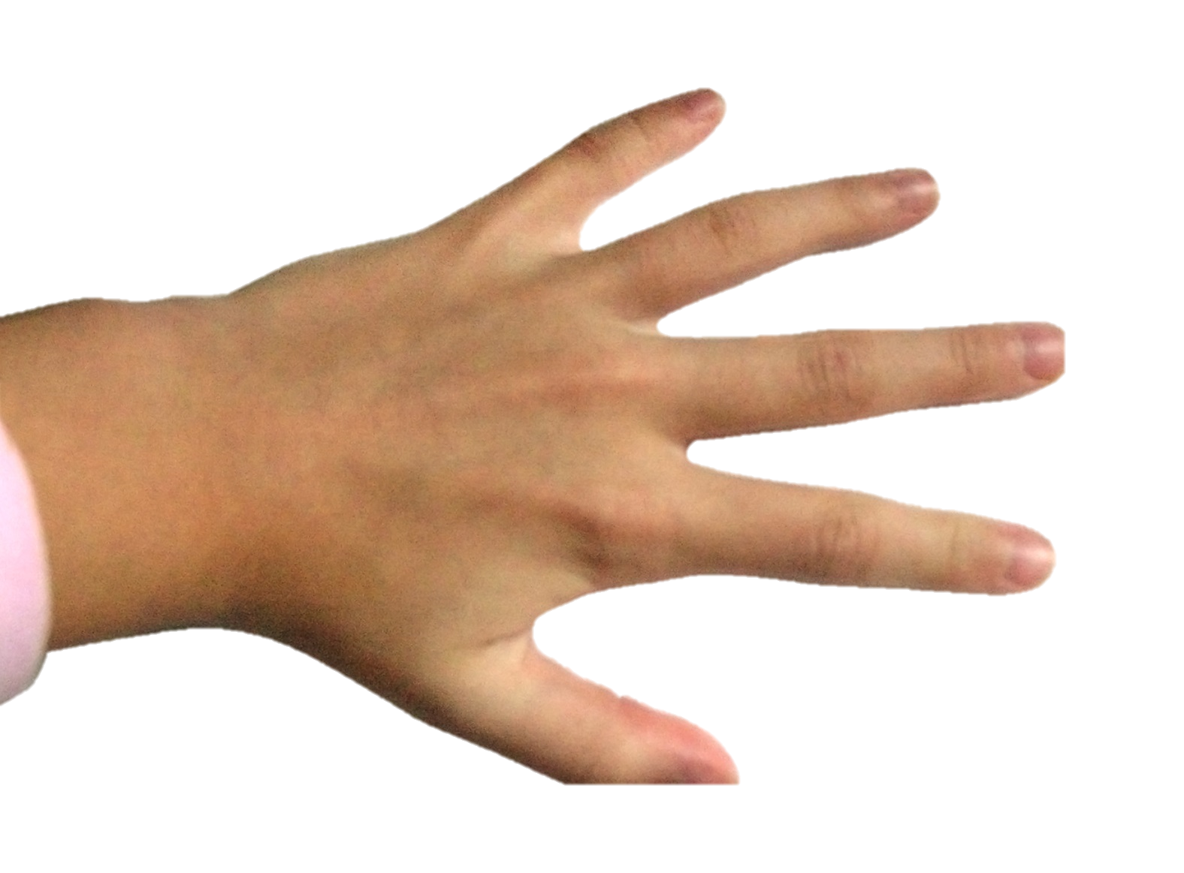
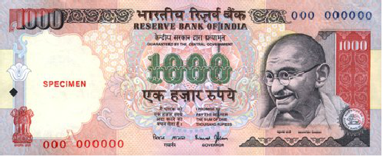
Rs 1 Lakh

Slide 25
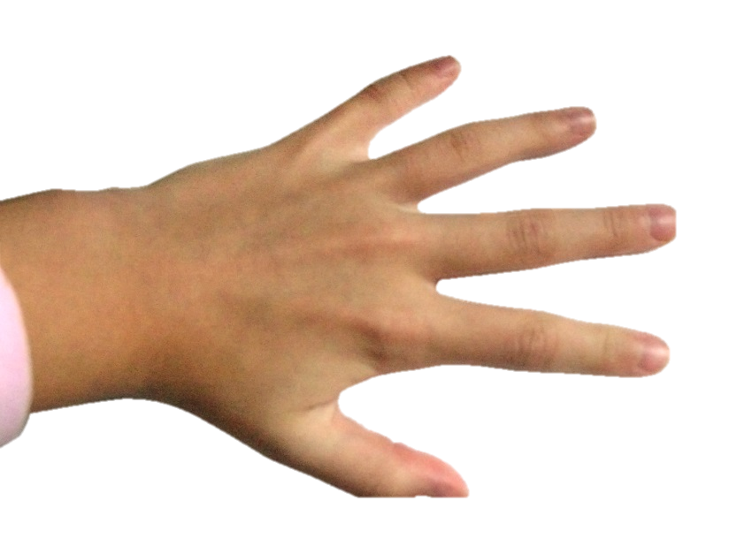
Rs 10 Lakhs

Slide 26
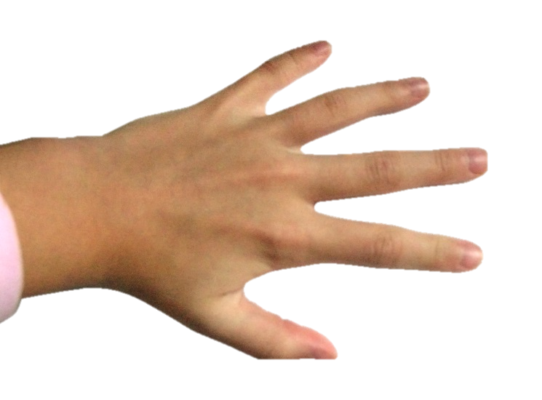
Rs 1 Crore

Slide 27
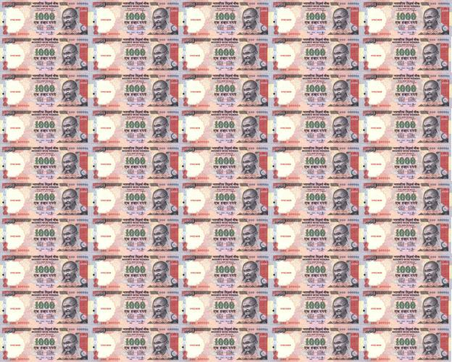
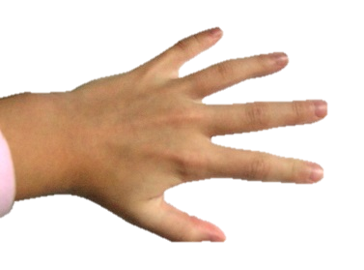
Rs 10 Crores

Slide 28

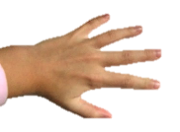
Rs 100 crore

Slide 29



Rs 1,000 Crores

Slide 30

Rs 10,000 Crores

Slide 31
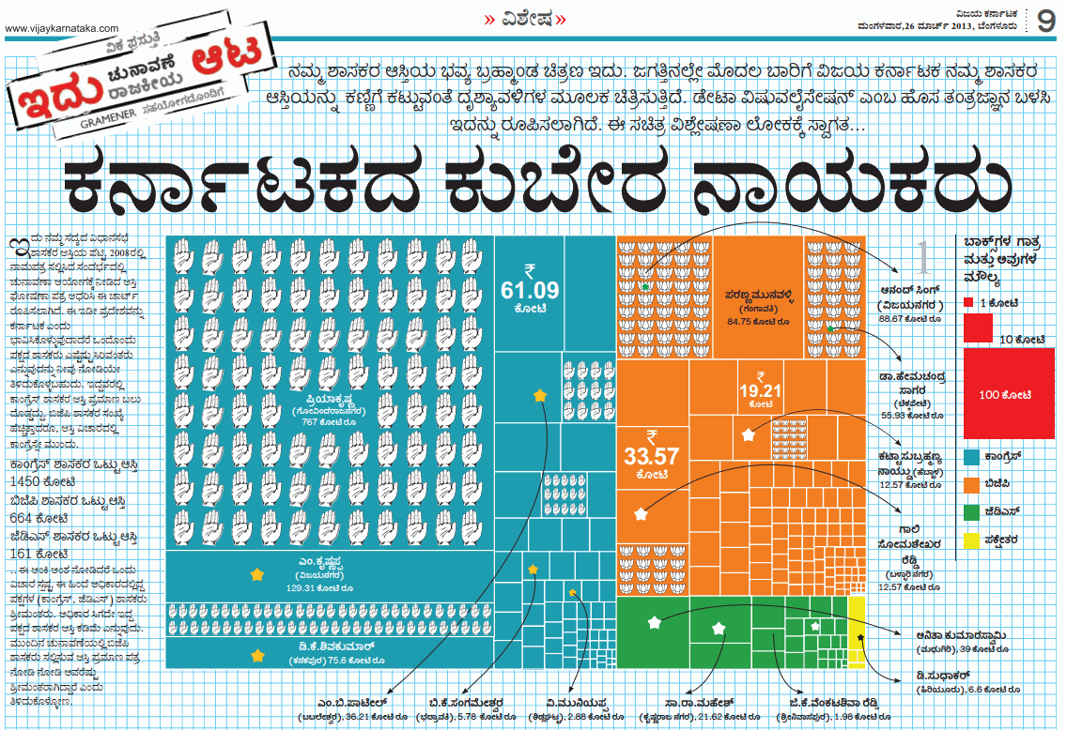
How rich are the candidates?

Slide 32
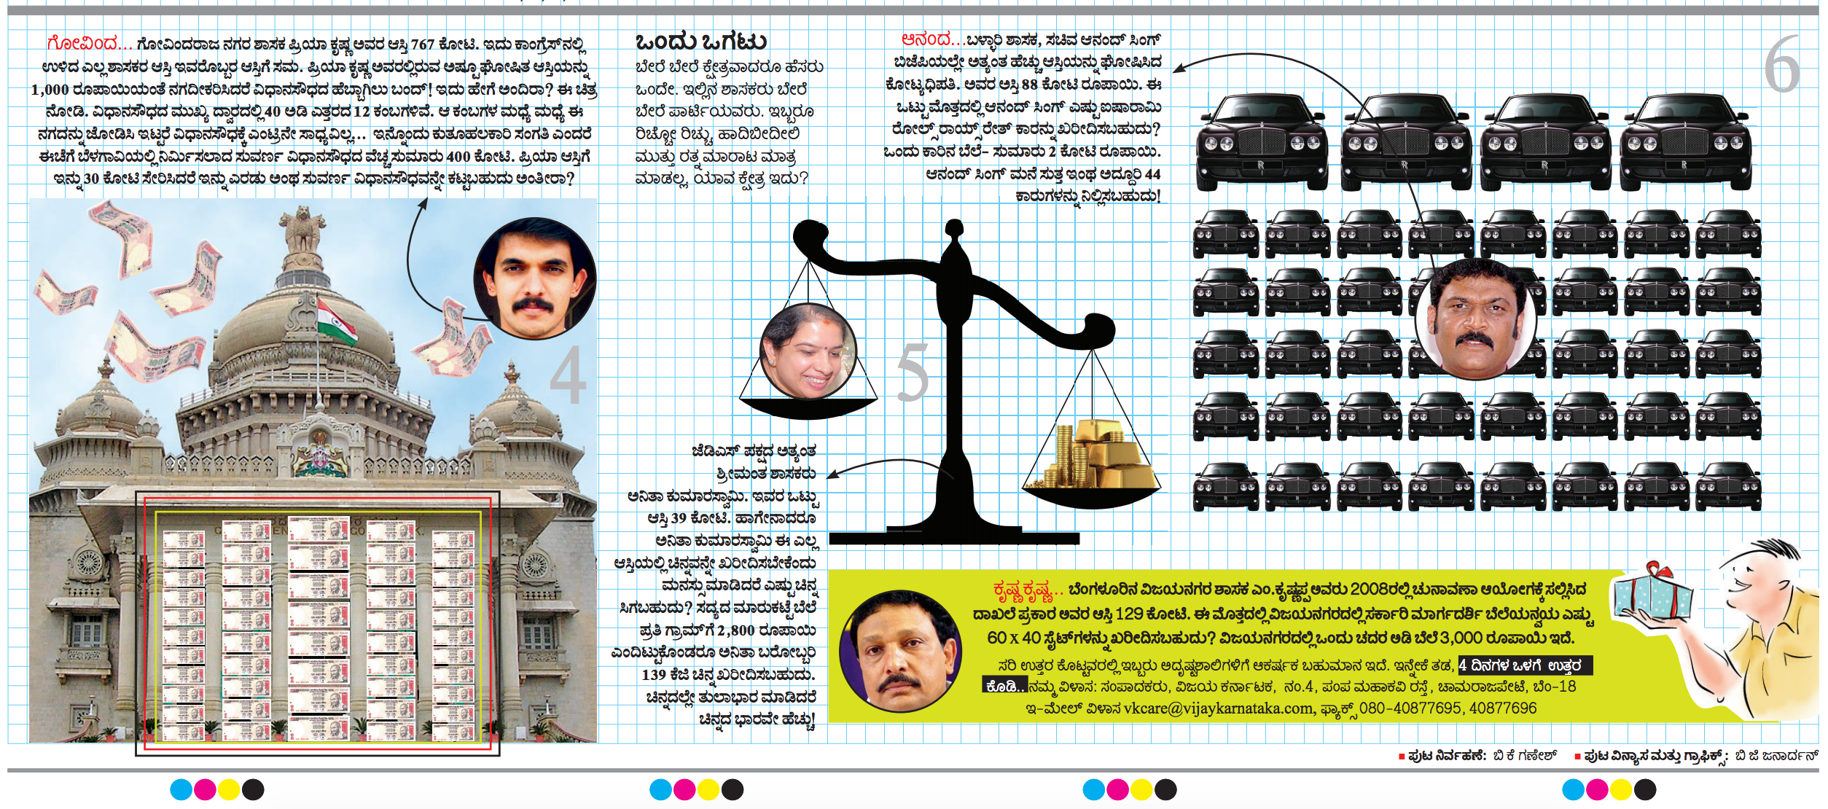
How rich are the candidates?

Slide 33
MLA Attendance Statistics

Slide 34
MLA attendance at the Assembly
Karnataka, 2008-2012
< 50
< 75
86.4% ಕೆ.ಎಸ್‌.ಈಶ್ವರಪ್ಪ
86.4% ಕೆ.ಲಕ್ಷ್ಮೀನಾರಾಯಣ
86.4% ಡಾ.ಅಶ್ವಥ್‌ ನಾರಾಯಣ
85.7% ಬಿದರೂರು ಶ್ರೀಶೈಲಪ್ಪ
87.0% ಎಂ.ಚಂದ್ರಪ್ಪ
85.7% ಡಿ.ಎನ್.ಜೀವರಾಜ್‌
87.0% ರಮೇಶ್‌ ಭೂಸನೂರು
85.1% ಮಾಮನಿ ವಿಶ್ವನಾಥ್‌
87.0% ಎಸ್‌.ಮುನಿರಾಜು
85.1% ಎಚ್‌.ಹಾಲಪ್ಪ
87.0% ಬಿ.ಪಿ.ಹರೀಶ್‌
84.4% ಶೋಭಾ ಕರಂದ್ಲಾಜೆ
87.0% ಎಂ.ಪಿ.ರೇಣುಕಾಚಾರ
84.4% ಸುರೇಶ್‌ ಮಾರಿಹಾಳ
87.0% ನೆಹರೂ ಓಲೆಕಾರ
83.8% ದೊಡ್ಡಪ್ಪ ಗೌಡ ನಾರಿಬೋಳ
88.3% ಎಸ್‌.ಆರ್. ವಿಶ್ವನಾಥ್‌
83.8% ಚಿಕ್ನನಗೌಡ್ರ
88.9% ವಾಲ್ಮೀಕಿ ನಾಯಕ್‌
83.6% ಗೋಪಾಲಕೃಷ್ಣ ಬೇಳೂರು
89.0% ವಿ.ಎಸ್‌.ಪಾಟೀಲ್‌
83.1% ಸತೀಶ್‌ ರೆಡ್ಡಿ
89.0% ಪ್ರತಾಪ ಗೌಡ ಪಾಟೀಲ್‌
82.5% ಜಿ.ಕರುಣಾಕರ ರೆಡ್ಡಿ
89.6% ಎಚ್‌.ಎಸ್‌.ಶಂಕರಲಿಂಗೇಗೌಡ
82.5% ಎಂ.ಎಸ್‌.ಸೋಮಲಿಂಗಪ್ಪ
89.6% ರಾಮಣ್ಣ ಲಮಾಣಿ
81.8% ವೈ.ಸಿ.ವಿಶ್ವನಾಥ್‌
90.3% ಎಂ.ಪಿ.ಕುಮಾರಸ್ವಾಮಿ
81.8% ಮಲ್ಲಿಕಾ ಪ್ರಸಾದ್‌
90.3% ಡಾ. ಹೇಮಚಂದ್ರ ಸಾಗರ
81.8% ಎಂ.ಕೃಷ್ಣಪ್ಪ
90.3% ಸೀಮಾ ಮಸೂತಿ
81.2% ಸೊಗಡು ಶಿವಣ್ಣ
90.9% ಪರಣ್ಣ ಮುನವಳ್ಳಿ
81.2% ವೀರಣ್ಣ ಚರಂತಿಮಠ
90.9% ಎಸ್‌.ಎ.ರಾಮದಾಸ್‌
81.2% ಕಟ್ಟಾ ಸುಬ್ರಹ್ಮಣ್ಯ ನಾಯ್ಡು
90.9% ಕೆ.ನೇಮರಾಜ್‌ ನಾಯಕ್‌
< 95
80.5% ತಿಪ್ಪೇಸ್ವಾಮಿ
90.9% ಬಿ. ಸುರೇಶ್‌ಗೌಡ
79.9% ಎಸ್‌.ಎನ್‌.ಕೃಷ್ಣಯ್ಯ ಶೆಟ್ಟಿ
91.6% ಲಾಲಾಜಿ ಆರ್.ಮೆಂಡನ್‌
79.9% ಕೆ.ರಘುಪತಿ ಭಟ್‌
91.6% ಅಪ್ಪಚ್ಚು ರಂಜನ್‌
79.9% ನಂದೀಶ್‌ ರೆಡ್ಡಿ
91.7% ಎನ್‌. ಯೋಗೀಶ್‌ ಭಟ್‌
79.2% ಪ್ರಭು ಚೌಹಾಣ್‌
92.0% ಜಿ.ಎನ್‌.ನಂಜುಂಡ ಸ್ವಾಮಿ
78.6% ಮೆಟಗುಡ ಜಗದೀಶ್‌
92.2% ಮಾನಪ್ಪ ವಜ್ಜಲ್‌
78.6% ಎಂ.ಶ್ರೀನಿವಾಸ್‌
92.9% ವೀರಭದ್ರಪ್ಪ ಹಾಲಹರವಿ
78.6% ಎಸ್‌.ವಿ.ರಾಮಚಂದ್ರ
93.5% ಬಿ.ಸಿ.ನಾಗೇಶ್‌
77.9% ಶಂಕರ್ ಮುನೇನಕೊಪ್ಪ
93.5% ಅರವಿಂದ ಲಿಂಬಾವಳಿ
77.9% ಸಿ.ಟಿ.ರವಿ
94.2% ಕೆ.ಜಿ.ಕುಮಾರಸ್ವಾಮಿ
77.3% ಬಸವರಾಜ್‌ ಪಾಟೀಲ್‌ ಅಟ್ಟೂರ್‌
94.2% ಕೆ.ಮಾಡಾಳ್‌ ವಿರೂಪಾಕ್ಷ
76.6% ದೊಡ್ಡನಗೌಡ ಪಾಟೀಲ್‌್
94.8% ರವಿ ಸುಬ್ರಹ್ಮಣ್ಯ
< 100
76.6% ಎಸ್‌.ಅಂಗಾರ
94.8% ಬಿ.ಎನ್.ವಿಜಯ ಕುಮಾರ
76.0% ಕಟದೋಂಡ ವಿಠಲ
95.5% ಐಹೊಳೆ ದುಯೋರ್ಧನ
74.8% ಸಿದ್ದು ಸವದಿ
95.5% ಕೆ.ಜಿ.ಬೋಪಯ್ಯ
74.6% ಭರಮಗೌಡ ಕಾಗೆ
95.5% ಕೃಷ್ಣ ಪಾಲೆಮಾರು
74.0% ಸಂಜಯ್‌ ಪಾಟೀಲ್‌
95.5% ಲಕ್ಷ್ಮಣ್‌ ಸವದಿ
71.4% ಸುನಿಲ್‌ ವಲ್ಯಾಪುರೆ
95.5% ಆನಂದ್‌ ಆಸ್ನೋಟಿಕರ್
70.8% ಎಂ.ಕೆ. ಪಟ್ಟಣಶೆಟ್ಟಿ
96.1% ಚಂದ್ರಕಾಂತ ಬೆಲ್ಲದ
70.8% ಸುರೇಶ ಗೌಡ್ರ ಪಾಟೀಲ್‌
96.8% ಜಗದೀಶ್‌ ಶೆಟ್ಟರ್
70.8% ಪ್ರಹ್ಲಾದ್‌ ರೇಮನಿ
96.8% ಸಿ.ಸಿ. ಪಾಟೀಲ್‌
= 100
70.5% ಬಿ.ಎಸ್‌. ಯಡಿಯೂರಪ್ಪ
97.4% ಬಸವರಾಜ್‌ ನಾಯಕ್‌
69.5% ಕಳಕಪ್ಪ ಬಂಡಿ
98.1% ಶ್ರೀಕಾಂತ್‌ ಕುಲಕಣಿ
69.5% ಬಿ. ಚಂದ್ರಾ ನಾಯಕ್‌
98.1% ಜಿ.ಶಿವಣ್ಣ
68.7% ಎಸ್‌.ಕೆ. ಬೆಳ್ಳುಬ್ಬಿ
98.5% ವೈ.ಸಂಪಂಗಿ
68.2% ಗಾಲಿ ಸೋಮಶೇಖರ ರೆಡ್ಡಿ
98.5% ಸಾವರ್ಭೌಮ ಬಗಲಿ
67.5% ಡಿ.ಎಸ್‌.ಸುರೇಶ್‌
99.3% ಎಂ.ವಿ.ನಾಗರಾಜ್‌
67.5% ಬಿ.ನಾಗೇಂದ್ರ
100.0% ಎಸ್‌.ಎ.ರವೀಂದ್ರನಾಥ್‌
67.5% ಆನಂದ್‌ ಸಿಂಗ್‌
100.0% ಬಸವರಾಜ ಬೊಮ್ಮಾಯಿ
66.9% ಅಪ್ಪು ಪಟ್ಟಣ ಶೆಟ್ಟಿ
100.0% ಎಸ್‌. ಸುರೇಶ್‌ ಕುಮಾರ್
64.3% ಅಭಯ್‌ ಪಾಟೀಲ್‌
100.0% ಆರ್.ಅಶೋಕ
59.1% ನರಸಿಂಹ ನಾಯಕ್‌
100.0% ಸಿ.ಎಂ.ಉದಾಸಿ
55.2% ಈಶಣ್ಣ ಗುಳಗಣ್ಣವರ್
100.0% ಮುರುಗೇಶ್‌ ನಿರಾಣಿ
54.5% ಟಿ.ಎಚ್‌.ಸುರೇಶ್‌ಬಾಬು
100.0% ಗೋವಿಂದ ಕಾರಜೋಳ
53.9% ಹಾಲಾಡಿ ಶ್ರೀನಿವಾಸ ಶೆಟ್ಟಿ
100.0% ಬಿ.ಎನ್‌.ಬಚ್ಚೇಗೌಡ
51.9% ಎಸ್‌.ರಘು
100.0% ವಿಶ್ವೇಶ್ವರ ಹೆಗಡೆ ಕಾಗೇರಿ
42.2% ಎ.ನಾರಾಯಣಸ್ವಾಮಿ
100.0% ರೇವು ನಾಯಕ್‌ ಬೆಳಮಗಿ
31.1% ಸಿ.ಪಿ.ಯೋಗೇಶ್ವರ
39.0% ಜಮೀರ್ ಅಹಮ್ಮದ್‌ ಖಾನ್‌
97.4% ಬಿ.ಬಿ.ರಾಮಸ್ವಾಮಿ ಗೌಡ
58.4% ಅನಿತಾ ಕುಮಾರಸ್ವಾಮಿ
97.4% ಕಿಮ್ಮನೆ ರತ್ನಾಕರ್
59.1% ಅರುಣಾ ರೇವೂರು
97.4% ಎನ್‌.ಎ.ಹ್ಯಾರಿಸ್‌
62.3% ಎಸ್‌.ಆರ್.ಶ್ರೀನಿವಾಸ್‌
96.8% ಅಶೋಕ್‌ ಪಟ್ಟಣ್‌
65.6% ಬಸವರಾಜ್‌
96.1% ಟಿ.ಬಿ.ಜಯಚಂದ್ರ
66.9% ಸಾ.ರಾ.ಮಹೇಶ್‌
96.1% ಸುರೇಶ್‌ ಗೌಡ
70.8% ಎಚ್‌.ಸಿ.ಬಾಲಕೃಷ್ಣ
94.8% ಅಮರೇಶ್‌
73.4% ಎಚ್‌.ಎಸ್‌.ಪ್ರಕಾಶ್‌
94.2% ನೆ.ಲ.ನರೇಂದ್ರ ಬಾಬು
73.4% ದಿನಕರ ಶೆಟ್ಟಿ
93.5% ತನ್ವೀರ ಸೇಠ್‌
74.7% ಎ.ಬಿ.ರಮೇಶ್‌ ಬಂಡಿಸಿದ್ದೇಗೌಡ
92.9% ಸಿ,ಪುಟ್ಟರಂಗಶೆಟ್ಟಿ
75.3% ಸಿ.ಎಸ್‌.ಪುಟ್ಟೇಗೌಡ
92.2% ಎನ್‌. ಸಂಪಂಗಿ
77.9% ಸಿ.ಬಿ. ಸುರೇಶ್‌ಬಾಬು
90.9% ಆರ್. ನಾಗೇಂದ್ರ
78.1% ಎಂ.ಟಿ.ಕೃಷ್ಣಪ್ಪ
90.3% ಎಂ.ಸತ್ಯನಾರಾಯಣ್‌
78.6% ಸಿ.ಎಸ್‌.ಪುಟ್ಟರಾಜು
90.3% ಡಾ. ಎಚ್‌.ಸಿ.ಮಹದೇವಪ್ಪ
80.5% ಕರಡಿ ಸಂಗಣ್ಣ
90.3% ಕೆ.ವಸಂತ್‌ ಬಂಗೇರಾ
81.5% ಕೆ.ರಾಜು
90.3% ಕೆ.ಜೆ.ಜಾರ್ಜ್‌
81.8% ಸುನಿಲ್‌ ವಿ.ಹೆಗಡೆ
89.6% ಎ.ಮಂಜು
81.8% ಬಂಡೆಪ್ಪ ಕಾಶೆಂಪೂರ
89.6% ಎಚ್‌.ಪಿ.ಮಂಜುನಾಥ
82.5% ಕಲ್ಪನಾ ಸಿದ್ದರಾಜು
89.0% ಅಪ್ಪಾಜಿ ನಾಡಗೌಡ
85.7% ಎಚ್‌.ಡಿ.ರೇವಣ್ಣ
89.0% ಎಂ.ಕೃಷ್ಣಪ್ಪ
86.4% ಸುಭಾಷ್‌ ಗುತ್ತೇದಾರ್
88.3% ಡಾ ಮಲಕರೆಡ್ಡಿ
87.0% ಜಿ.ಕೆ.ವೆಂಕಟರೆಡ್ಡಿ
88.3% ಬಿ.ಸಿ. ಪಾಟೀಲ್‌
90.3% ಕೆ.ಎಂ.ಶಿವಲಿಂಗೇಗೌಡ
87.7% ಎಚ್‌.ಗೋಪಾಲ ಭಂಡಾರಿ
91.6% ಕೆ.ಬಿ.ಬಚ್ಚೇಗೌಡ
87.0% ಕೆ.ಅಭಯಚಂದ್ರ
92.2% ಎಂ.ಶ್ರೀನಿವಾಸ್‌
86.4% ರಮೇಶ್‌ ಜಾರಕಿಹೊಳಿ
92.2% ನಾಡಗೌಡ ವೆಂಕಟರಾವ್‌
86.4% ಎಂ.ಸಿ.ಸುಧಾಕರ್
93.3% ಕೆ.ಶಿವನಗೌಡ ನಾಯಕ್‌
86.4% ಜೆ.ಡಿ.ನಾಯಕ್‌
94.2% ಎಚ್‌.ಕೆ.ಕುಮಾರಸ್ವಾಮಿ
86.4% ವೆಂಕಟಸ್ವಾಮಿ
96.1% ಉಮೇಶ್‌ ಕತ್ತಿ
85.7% ಮಾಲೀಕಯ್ಯ ಗುತ್ತೇದಾರ್
97.8% ಬಾಲಚಂದ್ರ ಜಾರಕಿಹೊಳಿ
84.4% ಯು.ಟಿ.ಖಾದರ್
64.3% ಆರ. ವರ್ತೂರ್ ಪ್ರಕಾಶ್‌
84.4% ಆರ್. ರೋಷನ್‌ ಬೇಗ್‌
85.7% ಬಿ.ಶ್ರೀರಾಮುಲು
84.3% ಪ್ರಿಯಾ ಕೃಷ್ಣ
91.8% ಡಿ.ಸುಧಾಕರ್
83.8% ವಿ. ಮುನಿಯಪ್ಪ
94.0% ಶಿವರಾಜ್‌ ತಂಗಡಗಿ
83.8% ರುದ್ರೇಶ್‌ ಗೌಡ
97.8% ಗೂಳಿಹಟ್ಟಿ ಶೇಖರ
83.1% ಎಚ್‌.ಎಸ್‌.ಮಹದೇವಪ್ರಸಾದ್‌
98.5% ವೆಂಕಟರಮಣಪ್ಪ
83.1% ಎ.ಎಸ್.ಪಾಟೀಲ್‌
99.3% ಪಿ.ಎಂ.ನರೇಂದ್ರಸ್ವಾಮಿ
81.8% ಡಾ. ಶರಣ್‌ ಪ್ರಕಾಶ್‌ ಪಾಟೀಲ್‌
34.4% ಸಂತೋಷ್ ಲಾಡ್‌
81.2% ಘಾಟಗೆ ಶಾಮ ಭೀಮ
39.6% ಸತೀಶ್‌ ಜಾರಕಿಹೊಳಿ
81.2% ಖಮರುಲ್‌ ಇಸ್ಲಾಂ
51.9% ಶರಣಬಸಪ್ಪ ದಶರ್ನಾಪುರ್
80.5% ಇ. ತುಕಾರಾಂ
57.8% ಎಂ.ಬಿ.ಪಾಟೀಲ್‌
79.2% ಕೆ.ಬಿ.ಚಂದ್ರಶೇಖರ
63.0% ಬಿ. ರಮಾನಾಥ ರೈ
79.2% ದಿನೇಶ್‌ ಗುಂಡೂರಾವ್‌
63.6% ಡಿ.ಕೆ.ಶಿವಕುಮಾರ್
78.6% ಎಂ.ನಾರಾಯಣ ಸ್ವಾಮಿ
64.9% ಬಾಬುರಾವ್‌ ಚಿಂಚನಸೂರ್
78.6% ಪ್ರಕಾಶ್‌ ಹುಕ್ಕೇರಿ
65.6% ರಾಮಲಿಂಗಾರೆಡ್ಡಿ
77.3% ರಾಜಶೇಖರ ಪಾಟೀಲ್‌
66.2% ಡಾ. ಜಿ. ಪರಮೇಶ್ವರ
75.8% ಸಿದ್ದರಾಮಯ್ಯ
66.9% ಫಿರೋಜ್‌ ಸೇಠ್‌
75.3% ಜಿ.ಹಂಪಣ್ಣ ನಾಯಕ್‌
66.9% ಕೃಷ್ಣ ಬೈರೇಗೌಡ
75.3% ಎನ್‌.ಎಚ್‌.ಶಿವಶಂಕರ ರೆಡ್ಡಿ
68.2% ಜೆ.ನರಸಿಂಹ ಸ್ವಾಮಿ
74.7% ಬಿ. ಪ್ರಸನ್ನಕುಮಾರ್
68.2% ಬಿ.ಕೆ.ಸಂಗಮೇಶ್ವರ
74.0% ಎನ್‌.ವೈ.ಗೋಪಾಲಕೃಷ್ಣ
68.3% ರಹೀಮ್‌ ಖಾನ್‌
74.0% ರಾಜಾ ರಾಯಪ್ಪ ನಾಯಕ್‌
70.1% ಕಾಕಾ ಸಾಹೇಬ್‌ ಪಾಟೀಲ್‌
74.0% ಸಯ್ಯದ್‌ ಯಾಸಿನ್‌
70.8% ವಿ.ಶ್ರೀನಿವಾಸ ಪ್ರಸಾದ್‌
74.0% ಚಿಕ್ಕಣ್ಣ
72.1% ಕೆ.ವೆಂಕಟೇಶ್‌
73.4% ಅಮರೇಗೌಡ ಬಯ್ಯಾಪುರ
73.4% ಶಾಮನೂರು ಶಿವಶಂಕರಪ್ಪ
73.4% ಈಶ್ವರ ಖಂಡ್ರೆ

Slide 35

Attendance percentage of MLA’s
Attendance %
< 50
< 75
86.4% ಕೆ.ಎಸ್‌.ಈಶ್ವರಪ್ಪ
86.4% ಕೆ.ಲಕ್ಷ್ಮೀನಾರಾಯಣ
86.4% ಡಾ.ಅಶ್ವಥ್‌ ನಾರಾಯಣ
85.7% ಬಿದರೂರು ಶ್ರೀಶೈಲಪ್ಪ
87.0% ಎಂ.ಚಂದ್ರಪ್ಪ
85.7% ಡಿ.ಎನ್.ಜೀವರಾಜ್‌
87.0% ರಮೇಶ್‌ ಭೂಸನೂರು
85.1% ಮಾಮನಿ ವಿಶ್ವನಾಥ್‌
87.0% ಎಸ್‌.ಮುನಿರಾಜು
85.1% ಎಚ್‌.ಹಾಲಪ್ಪ
87.0% ಬಿ.ಪಿ.ಹರೀಶ್‌
84.4% ಶೋಭಾ ಕರಂದ್ಲಾಜೆ
87.0% ಎಂ.ಪಿ.ರೇಣುಕಾಚಾರ
84.4% ಸುರೇಶ್‌ ಮಾರಿಹಾಳ
87.0% ನೆಹರೂ ಓಲೆಕಾರ
83.8% ದೊಡ್ಡಪ್ಪ ಗೌಡ ನಾರಿಬೋಳ
88.3% ಎಸ್‌.ಆರ್. ವಿಶ್ವನಾಥ್‌
83.8% ಚಿಕ್ನನಗೌಡ್ರ
88.9% ವಾಲ್ಮೀಕಿ ನಾಯಕ್‌
83.6% ಗೋಪಾಲಕೃಷ್ಣ ಬೇಳೂರು
89.0% ವಿ.ಎಸ್‌.ಪಾಟೀಲ್‌
83.1% ಸತೀಶ್‌ ರೆಡ್ಡಿ
89.0% ಪ್ರತಾಪ ಗೌಡ ಪಾಟೀಲ್‌
82.5% ಜಿ.ಕರುಣಾಕರ ರೆಡ್ಡಿ
89.6% ಎಚ್‌.ಎಸ್‌.ಶಂಕರಲಿಂಗೇಗೌಡ
82.5% ಎಂ.ಎಸ್‌.ಸೋಮಲಿಂಗಪ್ಪ
89.6% ರಾಮಣ್ಣ ಲಮಾಣಿ
81.8% ವೈ.ಸಿ.ವಿಶ್ವನಾಥ್‌
90.3% ಎಂ.ಪಿ.ಕುಮಾರಸ್ವಾಮಿ
81.8% ಮಲ್ಲಿಕಾ ಪ್ರಸಾದ್‌
90.3% ಡಾ. ಹೇಮಚಂದ್ರ ಸಾಗರ
81.8% ಎಂ.ಕೃಷ್ಣಪ್ಪ
90.3% ಸೀಮಾ ಮಸೂತಿ
81.2% ಸೊಗಡು ಶಿವಣ್ಣ
90.9% ಪರಣ್ಣ ಮುನವಳ್ಳಿ
81.2% ವೀರಣ್ಣ ಚರಂತಿಮಠ
90.9% ಎಸ್‌.ಎ.ರಾಮದಾಸ್‌
81.2% ಕಟ್ಟಾ ಸುಬ್ರಹ್ಮಣ್ಯ ನಾಯ್ಡು
90.9% ಕೆ.ನೇಮರಾಜ್‌ ನಾಯಕ್‌
< 95
80.5% ತಿಪ್ಪೇಸ್ವಾಮಿ
90.9% ಬಿ. ಸುರೇಶ್‌ಗೌಡ
79.9% ಎಸ್‌.ಎನ್‌.ಕೃಷ್ಣಯ್ಯ ಶೆಟ್ಟಿ
91.6% ಲಾಲಾಜಿ ಆರ್.ಮೆಂಡನ್‌
79.9% ಕೆ.ರಘುಪತಿ ಭಟ್‌
91.6% ಅಪ್ಪಚ್ಚು ರಂಜನ್‌
79.9% ನಂದೀಶ್‌ ರೆಡ್ಡಿ
91.7% ಎನ್‌. ಯೋಗೀಶ್‌ ಭಟ್‌
79.2% ಪ್ರಭು ಚೌಹಾಣ್‌
92.0% ಜಿ.ಎನ್‌.ನಂಜುಂಡ ಸ್ವಾಮಿ
78.6% ಮೆಟಗುಡ ಜಗದೀಶ್‌
92.2% ಮಾನಪ್ಪ ವಜ್ಜಲ್‌
78.6% ಎಂ.ಶ್ರೀನಿವಾಸ್‌
92.9% ವೀರಭದ್ರಪ್ಪ ಹಾಲಹರವಿ
78.6% ಎಸ್‌.ವಿ.ರಾಮಚಂದ್ರ
93.5% ಬಿ.ಸಿ.ನಾಗೇಶ್‌
77.9% ಶಂಕರ್ ಮುನೇನಕೊಪ್ಪ
93.5% ಅರವಿಂದ ಲಿಂಬಾವಳಿ
77.9% ಸಿ.ಟಿ.ರವಿ
94.2% ಕೆ.ಜಿ.ಕುಮಾರಸ್ವಾಮಿ
77.3% ಬಸವರಾಜ್‌ ಪಾಟೀಲ್‌ ಅಟ್ಟೂರ್‌
94.2% ಕೆ.ಮಾಡಾಳ್‌ ವಿರೂಪಾಕ್ಷ
76.6% ದೊಡ್ಡನಗೌಡ ಪಾಟೀಲ್‌್
94.8% ರವಿ ಸುಬ್ರಹ್ಮಣ್ಯ
< 100
76.6% ಎಸ್‌.ಅಂಗಾರ
94.8% ಬಿ.ಎನ್.ವಿಜಯ ಕುಮಾರ
76.0% ಕಟದೋಂಡ ವಿಠಲ
95.5% ಐಹೊಳೆ ದುಯೋರ್ಧನ
74.8% ಸಿದ್ದು ಸವದಿ
95.5% ಕೆ.ಜಿ.ಬೋಪಯ್ಯ
74.6% ಭರಮಗೌಡ ಕಾಗೆ
95.5% ಕೃಷ್ಣ ಪಾಲೆಮಾರು
74.0% ಸಂಜಯ್‌ ಪಾಟೀಲ್‌
95.5% ಲಕ್ಷ್ಮಣ್‌ ಸವದಿ
71.4% ಸುನಿಲ್‌ ವಲ್ಯಾಪುರೆ
95.5% ಆನಂದ್‌ ಆಸ್ನೋಟಿಕರ್
70.8% ಎಂ.ಕೆ. ಪಟ್ಟಣಶೆಟ್ಟಿ
96.1% ಚಂದ್ರಕಾಂತ ಬೆಲ್ಲದ
70.8% ಸುರೇಶ ಗೌಡ್ರ ಪಾಟೀಲ್‌
96.8% ಜಗದೀಶ್‌ ಶೆಟ್ಟರ್
70.8% ಪ್ರಹ್ಲಾದ್‌ ರೇಮನಿ
96.8% ಸಿ.ಸಿ. ಪಾಟೀಲ್‌
= 100
70.5% ಬಿ.ಎಸ್‌. ಯಡಿಯೂರಪ್ಪ
97.4% ಬಸವರಾಜ್‌ ನಾಯಕ್‌
69.5% ಕಳಕಪ್ಪ ಬಂಡಿ
98.1% ಶ್ರೀಕಾಂತ್‌ ಕುಲಕಣಿ
69.5% ಬಿ. ಚಂದ್ರಾ ನಾಯಕ್‌
98.1% ಜಿ.ಶಿವಣ್ಣ
68.7% ಎಸ್‌.ಕೆ. ಬೆಳ್ಳುಬ್ಬಿ
98.5% ವೈ.ಸಂಪಂಗಿ
68.2% ಗಾಲಿ ಸೋಮಶೇಖರ ರೆಡ್ಡಿ
98.5% ಸಾವರ್ಭೌಮ ಬಗಲಿ
67.5% ಡಿ.ಎಸ್‌.ಸುರೇಶ್‌
99.3% ಎಂ.ವಿ.ನಾಗರಾಜ್‌
67.5% ಬಿ.ನಾಗೇಂದ್ರ
100.0% ಎಸ್‌.ಎ.ರವೀಂದ್ರನಾಥ್‌
67.5% ಆನಂದ್‌ ಸಿಂಗ್‌
100.0% ಬಸವರಾಜ ಬೊಮ್ಮಾಯಿ
66.9% ಅಪ್ಪು ಪಟ್ಟಣ ಶೆಟ್ಟಿ
100.0% ಎಸ್‌. ಸುರೇಶ್‌ ಕುಮಾರ್
64.3% ಅಭಯ್‌ ಪಾಟೀಲ್‌
100.0% ಆರ್.ಅಶೋಕ
59.1% ನರಸಿಂಹ ನಾಯಕ್‌
100.0% ಸಿ.ಎಂ.ಉದಾಸಿ
55.2% ಈಶಣ್ಣ ಗುಳಗಣ್ಣವರ್
100.0% ಮುರುಗೇಶ್‌ ನಿರಾಣಿ
54.5% ಟಿ.ಎಚ್‌.ಸುರೇಶ್‌ಬಾಬು
100.0% ಗೋವಿಂದ ಕಾರಜೋಳ
53.9% ಹಾಲಾಡಿ ಶ್ರೀನಿವಾಸ ಶೆಟ್ಟಿ
100.0% ಬಿ.ಎನ್‌.ಬಚ್ಚೇಗೌಡ
51.9% ಎಸ್‌.ರಘು
100.0% ವಿಶ್ವೇಶ್ವರ ಹೆಗಡೆ ಕಾಗೇರಿ
42.2% ಎ.ನಾರಾಯಣಸ್ವಾಮಿ
100.0% ರೇವು ನಾಯಕ್‌ ಬೆಳಮಗಿ
31.1% ಸಿ.ಪಿ.ಯೋಗೇಶ್ವರ
39.0% ಜಮೀರ್ ಅಹಮ್ಮದ್‌ ಖಾನ್‌
97.4% ಬಿ.ಬಿ.ರಾಮಸ್ವಾಮಿ ಗೌಡ
58.4% ಅನಿತಾ ಕುಮಾರಸ್ವಾಮಿ
PARTY LEGENDS
97.4% ಕಿಮ್ಮನೆ ರತ್ನಾಕರ್
59.1% ಅರುಣಾ ರೇವೂರು
97.4% ಎನ್‌.ಎ.ಹ್ಯಾರಿಸ್‌
62.3% ಎಸ್‌.ಆರ್.ಶ್ರೀನಿವಾಸ್‌
96.8% ಅಶೋಕ್‌ ಪಟ್ಟಣ್‌
65.6% ಬಸವರಾಜ್‌
96.1% ಟಿ.ಬಿ.ಜಯಚಂದ್ರ
66.9% ಸಾ.ರಾ.ಮಹೇಶ್‌
96.1% ಸುರೇಶ್‌ ಗೌಡ
70.8% ಎಚ್‌.ಸಿ.ಬಾಲಕೃಷ್ಣ
94.8% ಅಮರೇಶ್‌
73.4% ಎಚ್‌.ಎಸ್‌.ಪ್ರಕಾಶ್‌
94.2% ನೆ.ಲ.ನರೇಂದ್ರ ಬಾಬು
73.4% ದಿನಕರ ಶೆಟ್ಟಿ
93.5% ತನ್ವೀರ ಸೇಠ್‌
74.7% ಎ.ಬಿ.ರಮೇಶ್‌ ಬಂಡಿಸಿದ್ದೇಗೌಡ
92.9% ಸಿ,ಪುಟ್ಟರಂಗಶೆಟ್ಟಿ
75.3% ಸಿ.ಎಸ್‌.ಪುಟ್ಟೇಗೌಡ
92.2% ಎನ್‌. ಸಂಪಂಗಿ
77.9% ಸಿ.ಬಿ. ಸುರೇಶ್‌ಬಾಬು
JD(S)
90.9% ಆರ್. ನಾಗೇಂದ್ರ
78.1% ಎಂ.ಟಿ.ಕೃಷ್ಣಪ್ಪ
90.3% ಎಂ.ಸತ್ಯನಾರಾಯಣ್‌
78.6% ಸಿ.ಎಸ್‌.ಪುಟ್ಟರಾಜು
90.3% ಡಾ. ಎಚ್‌.ಸಿ.ಮಹದೇವಪ್ಪ
80.5% ಕರಡಿ ಸಂಗಣ್ಣ
90.3% ಕೆ.ವಸಂತ್‌ ಬಂಗೇರಾ
81.5% ಕೆ.ರಾಜು
90.3% ಕೆ.ಜೆ.ಜಾರ್ಜ್‌
81.8% ಸುನಿಲ್‌ ವಿ.ಹೆಗಡೆ
89.6% ಎ.ಮಂಜು
81.8% ಬಂಡೆಪ್ಪ ಕಾಶೆಂಪೂರ
89.6% ಎಚ್‌.ಪಿ.ಮಂಜುನಾಥ
82.5% ಕಲ್ಪನಾ ಸಿದ್ದರಾಜು
89.0% ಅಪ್ಪಾಜಿ ನಾಡಗೌಡ
85.7% ಎಚ್‌.ಡಿ.ರೇವಣ್ಣ
89.0% ಎಂ.ಕೃಷ್ಣಪ್ಪ
86.4% ಸುಭಾಷ್‌ ಗುತ್ತೇದಾರ್
88.3% ಡಾ ಮಲಕರೆಡ್ಡಿ
87.0% ಜಿ.ಕೆ.ವೆಂಕಟರೆಡ್ಡಿ
88.3% ಬಿ.ಸಿ. ಪಾಟೀಲ್‌
90.3% ಕೆ.ಎಂ.ಶಿವಲಿಂಗೇಗೌಡ
87.7% ಎಚ್‌.ಗೋಪಾಲ ಭಂಡಾರಿ
91.6% ಕೆ.ಬಿ.ಬಚ್ಚೇಗೌಡ
IND
87.0% ಕೆ.ಅಭಯಚಂದ್ರ
92.2% ಎಂ.ಶ್ರೀನಿವಾಸ್‌
86.4% ರಮೇಶ್‌ ಜಾರಕಿಹೊಳಿ
92.2% ನಾಡಗೌಡ ವೆಂಕಟರಾವ್‌
86.4% ಎಂ.ಸಿ.ಸುಧಾಕರ್
93.3% ಕೆ.ಶಿವನಗೌಡ ನಾಯಕ್‌
86.4% ಜೆ.ಡಿ.ನಾಯಕ್‌
94.2% ಎಚ್‌.ಕೆ.ಕುಮಾರಸ್ವಾಮಿ
86.4% ವೆಂಕಟಸ್ವಾಮಿ
96.1% ಉಮೇಶ್‌ ಕತ್ತಿ
85.7% ಮಾಲೀಕಯ್ಯ ಗುತ್ತೇದಾರ್
97.8% ಬಾಲಚಂದ್ರ ಜಾರಕಿಹೊಳಿ
84.4% ಯು.ಟಿ.ಖಾದರ್
64.3% ಆರ. ವರ್ತೂರ್ ಪ್ರಕಾಶ್‌
84.4% ಆರ್. ರೋಷನ್‌ ಬೇಗ್‌
85.7% ಬಿ.ಶ್ರೀರಾಮುಲು
84.3% ಪ್ರಿಯಾ ಕೃಷ್ಣ
91.8% ಡಿ.ಸುಧಾಕರ್
83.8% ವಿ. ಮುನಿಯಪ್ಪ
94.0% ಶಿವರಾಜ್‌ ತಂಗಡಗಿ
83.8% ರುದ್ರೇಶ್‌ ಗೌಡ
97.8% ಗೂಳಿಹಟ್ಟಿ ಶೇಖರ
83.1% ಎಚ್‌.ಎಸ್‌.ಮಹದೇವಪ್ರಸಾದ್‌
98.5% ವೆಂಕಟರಮಣಪ್ಪ
83.1% ಎ.ಎಸ್.ಪಾಟೀಲ್‌
99.3% ಪಿ.ಎಂ.ನರೇಂದ್ರಸ್ವಾಮಿ
81.8% ಡಾ. ಶರಣ್‌ ಪ್ರಕಾಶ್‌ ಪಾಟೀಲ್‌
34.4% ಸಂತೋಷ್ ಲಾಡ್‌
81.2% ಘಾಟಗೆ ಶಾಮ ಭೀಮ
39.6% ಸತೀಶ್‌ ಜಾರಕಿಹೊಳಿ
81.2% ಖಮರುಲ್‌ ಇಸ್ಲಾಂ
51.9% ಶರಣಬಸಪ್ಪ ದಶರ್ನಾಪುರ್
80.5% ಇ. ತುಕಾರಾಂ
57.8% ಎಂ.ಬಿ.ಪಾಟೀಲ್‌
79.2% ಕೆ.ಬಿ.ಚಂದ್ರಶೇಖರ
63.0% ಬಿ. ರಮಾನಾಥ ರೈ
79.2% ದಿನೇಶ್‌ ಗುಂಡೂರಾವ್‌
63.6% ಡಿ.ಕೆ.ಶಿವಕುಮಾರ್
78.6% ಎಂ.ನಾರಾಯಣ ಸ್ವಾಮಿ
64.9% ಬಾಬುರಾವ್‌ ಚಿಂಚನಸೂರ್
78.6% ಪ್ರಕಾಶ್‌ ಹುಕ್ಕೇರಿ
65.6% ರಾಮಲಿಂಗಾರೆಡ್ಡಿ
INC
77.3% ರಾಜಶೇಖರ ಪಾಟೀಲ್‌
66.2% ಡಾ. ಜಿ. ಪರಮೇಶ್ವರ
75.8% ಸಿದ್ದರಾಮಯ್ಯ
66.9% ಫಿರೋಜ್‌ ಸೇಠ್‌
75.3% ಜಿ.ಹಂಪಣ್ಣ ನಾಯಕ್‌
66.9% ಕೃಷ್ಣ ಬೈರೇಗೌಡ
75.3% ಎನ್‌.ಎಚ್‌.ಶಿವಶಂಕರ ರೆಡ್ಡಿ
68.2% ಜೆ.ನರಸಿಂಹ ಸ್ವಾಮಿ
74.7% ಬಿ. ಪ್ರಸನ್ನಕುಮಾರ್
68.2% ಬಿ.ಕೆ.ಸಂಗಮೇಶ್ವರ
74.0% ಎನ್‌.ವೈ.ಗೋಪಾಲಕೃಷ್ಣ
68.3% ರಹೀಮ್‌ ಖಾನ್‌
74.0% ರಾಜಾ ರಾಯಪ್ಪ ನಾಯಕ್‌
70.1% ಕಾಕಾ ಸಾಹೇಬ್‌ ಪಾಟೀಲ್‌
74.0% ಸಯ್ಯದ್‌ ಯಾಸಿನ್‌
70.8% ವಿ.ಶ್ರೀನಿವಾಸ ಪ್ರಸಾದ್‌
74.0% ಚಿಕ್ಕಣ್ಣ
72.1% ಕೆ.ವೆಂಕಟೇಶ್‌
73.4% ಅಮರೇಗೌಡ ಬಯ್ಯಾಪುರ
73.4% ಶಾಮನೂರು ಶಿವಶಂಕರಪ್ಪ
73.4% ಈಶ್ವರ ಖಂಡ್ರೆ
BJP

Slide 36
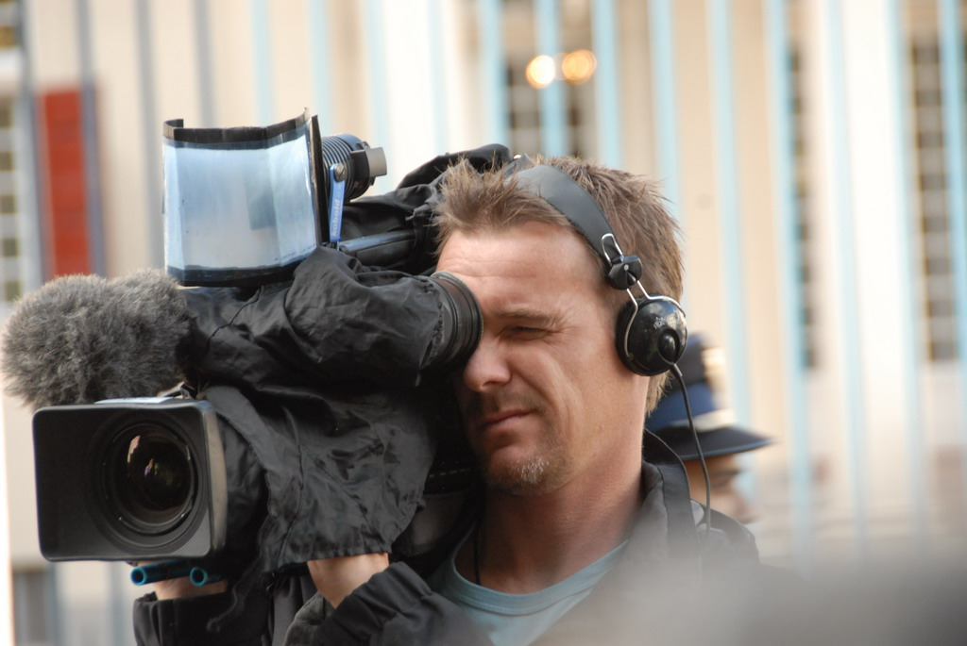
TV
Pic Source: Flickr/FaceMePLS (https://www.flickr.com/photos/faceme/1457252072/)

Slide 37
There are many ways to aid data consumption
Just
expose
the data to me
Allow me to
explore
and figure it out
High effort
Consumer
SHOW
me what is happening with the data
Explain
to me why it’s happening
Low effort
Low effort
High effort
Creator

Slide 38
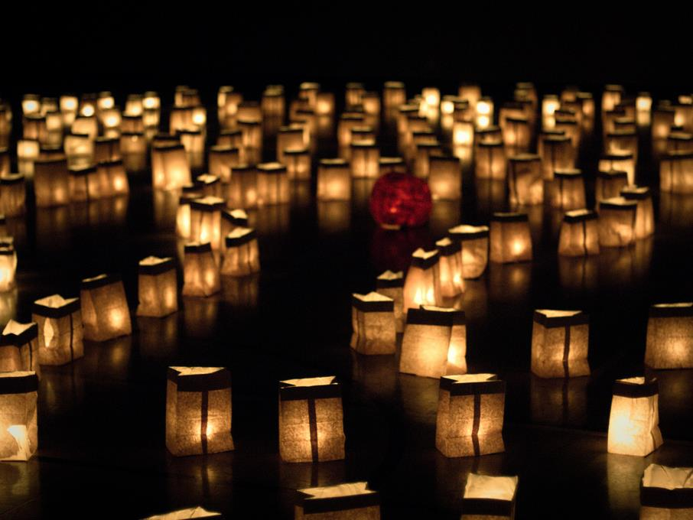
“Exploring politics as Data stories..”

Slide 39
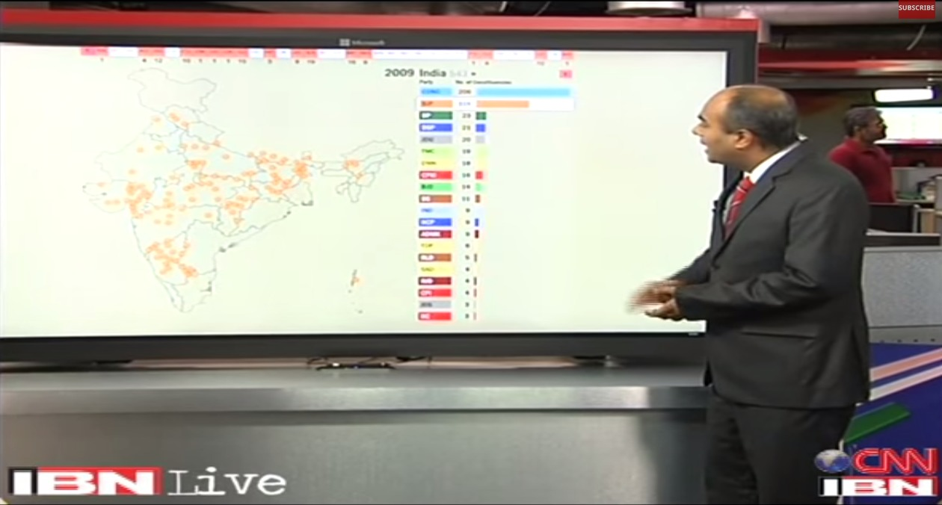

Slide 40
Who won by the lowest margins ever in history?
Was there ever an uncontested win?
Som Marandi (BJP) and Konathala Ramakrishna (INC) won by just 9 votes in Bihar, 1998 and AP, 1989 respectively.
Since 1989, no election was won uncontested. Srinagar, J&K was the last, where Mohammad Shafi Bhat of JKN won without competition.
Has there ever been an all-woman election?
Who’s the oldest candidate ever?
Only two elections had women candidates exclusively: Karur, TN (1967) and Panskura, WB (1977). Only 8 had a woman majority ever.
Arif Ahmed Shaikh Jafhar (NBNP) contested the 2009 elections from Dhhule, MH at age 99, making him the oldest candidate ever in India.

Slide 41
Which party has the largest number of victories in Lok Sabha elections?

Slide 42
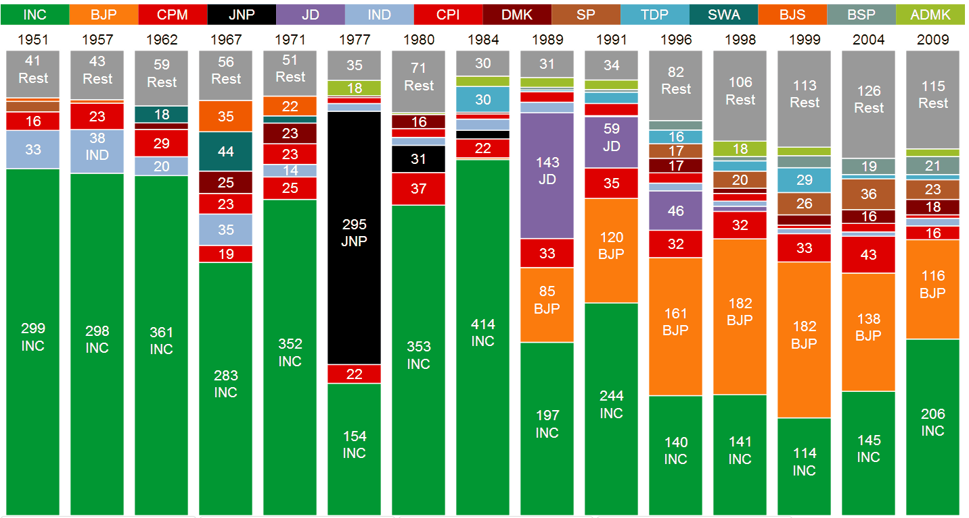
https://gramener.com/election/parliament

Slide 43
What’s the largest number of candidates that stood in an election?

Slide 44
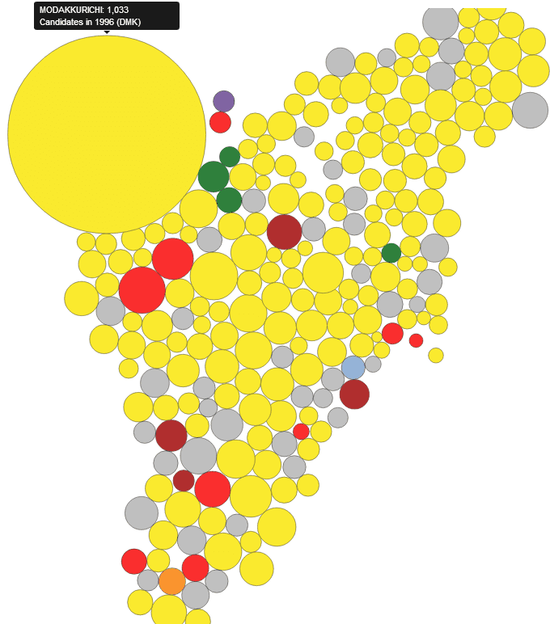
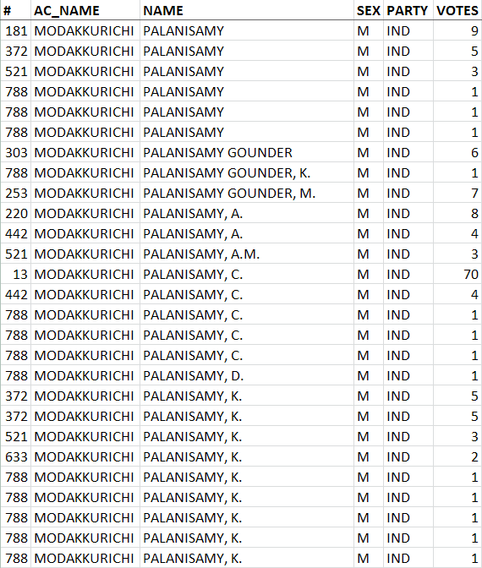
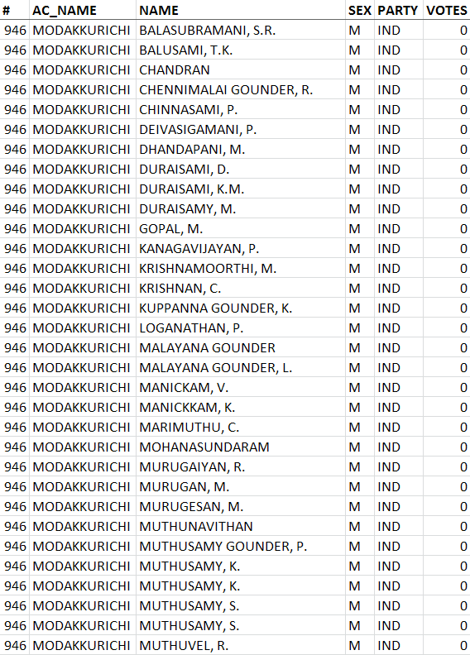
https://gramener.com/election/cartogram?ST_NAME=Tamil%20Nadu

Slide 45
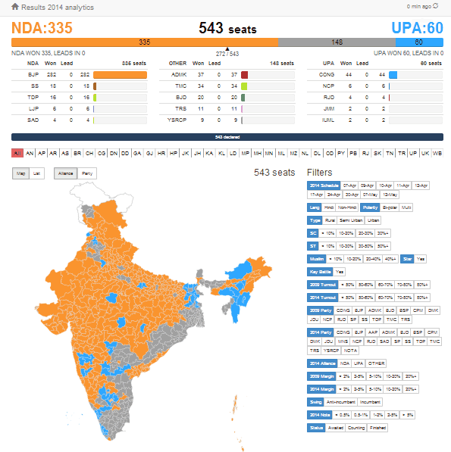
Live Results
Our CNN-IBN Microsoft Election Analytics Canter, which you can see at www.bing.com/elections or
election-results.ibnlive.in.com, served over 10 million requests on 16th May 2014 — the day of India election results.
This is one of the largest real-time visualisations that we (and perhaps many others) have attempted

Slide 46
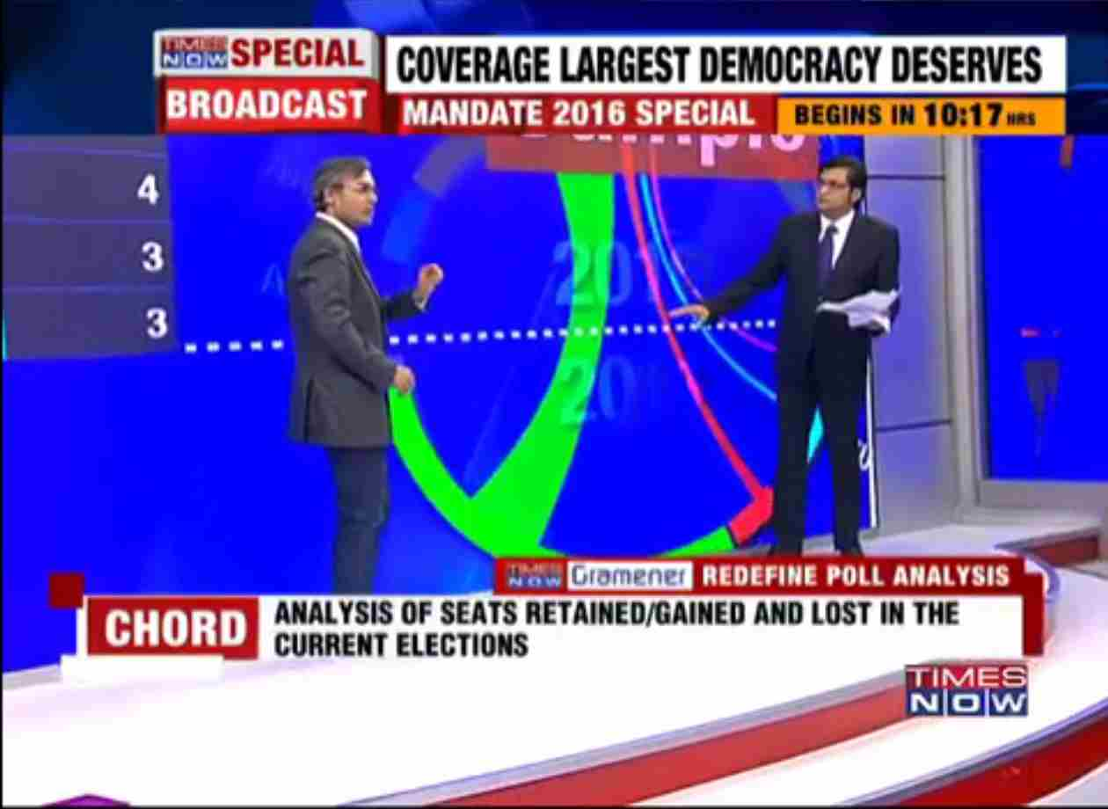

Slide 47

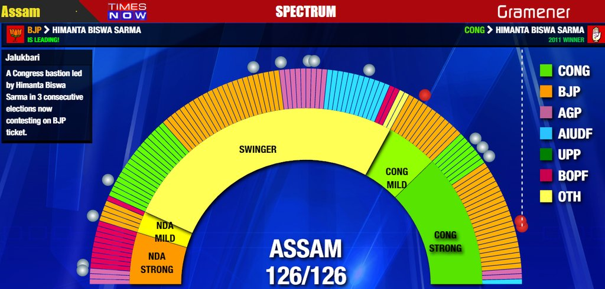
Times Now Coverage had
80%+ viewership
https://gramener.com/timesnow/

Slide 48

DIGITAL
Pic Source: Flickr/ThomasHawk (https://www.flickr.com/photos/thomashawk/192567803/)

Slide 49
There are many ways to aid data consumption
Just
expose
the data to me
Allow me to
explore
and figure it out
High effort
Consumer
SHOW
me what is happening with the data
Explain
to me why it’s happening
Low effort
Low effort
High effort
Creator

Slide 50
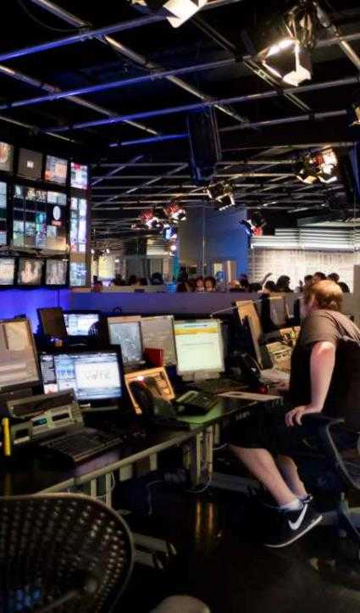
“
We have internal information. Getting information from outside is our challenge. There’s no way of doing that.
– Senior Editor Leading Media Company

Slide 51
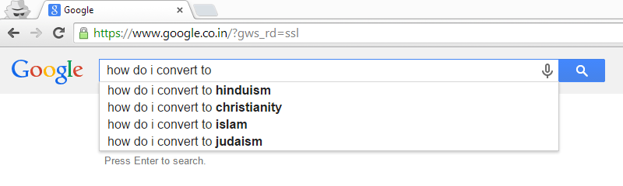
India’s religions

Slide 52
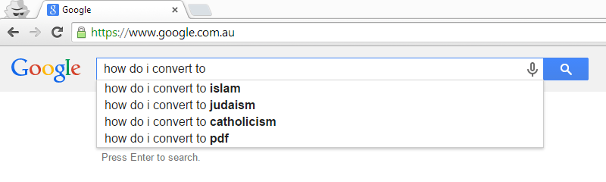
Australia’s religions

Slide 53
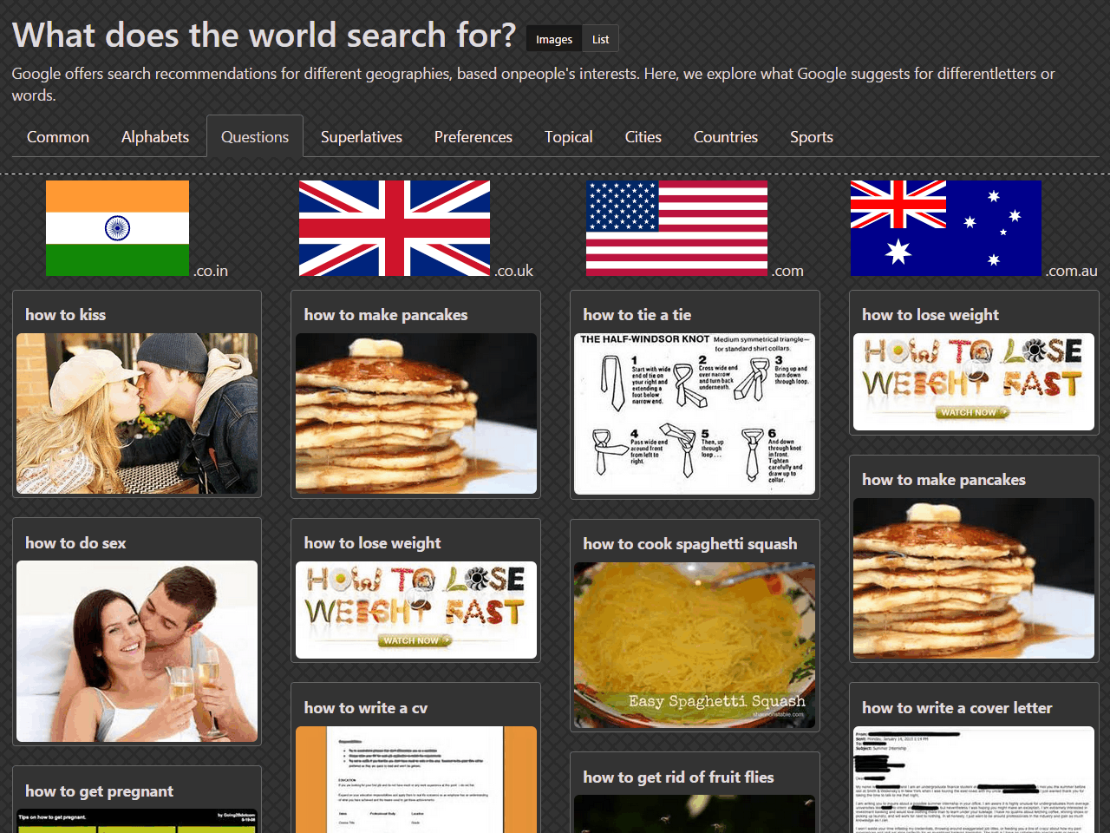

Slide 54
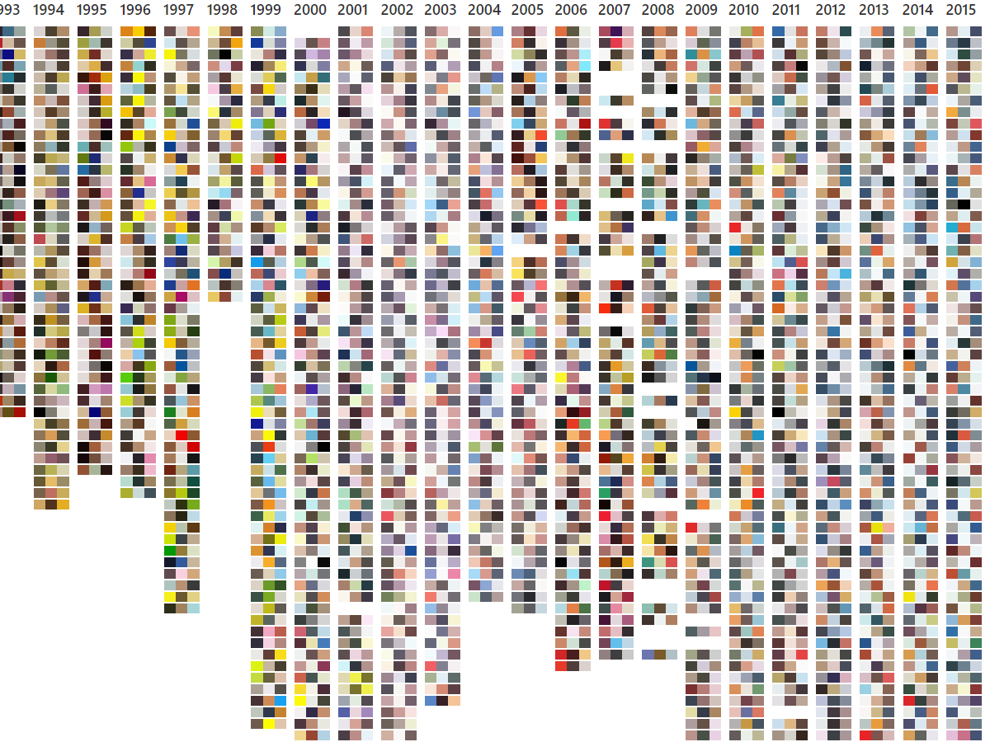

Utterly, Butterly, Colourful

Slide 55
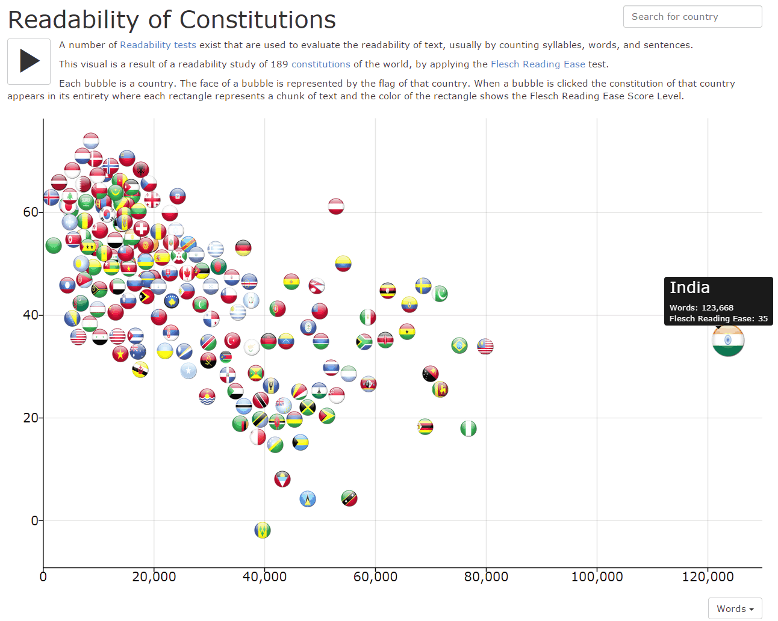

Slide 56
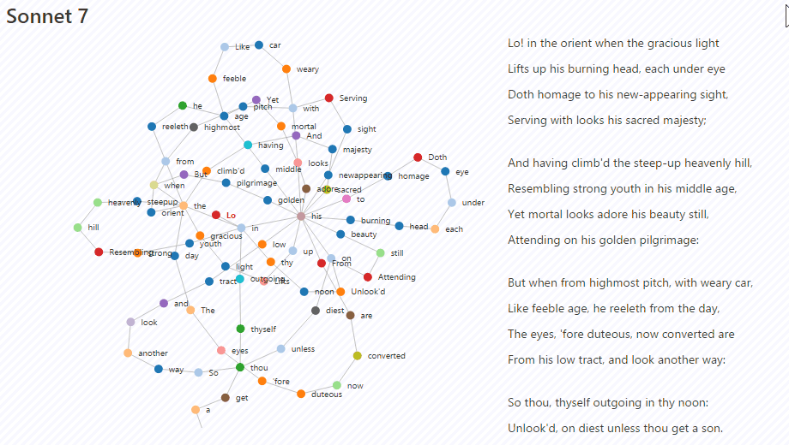
Shakespeare’s Sonnets
The Network Layout of each sonnet shows how Shakespeare wove together words to build a sonnet. Each circle is a word and the lines show the direction (or link) to the next word.
The colour of the circle is an approximate indication of the Part of Speech!). The sonnet currently selected - Sonnet 7 is most textually similar to Sonnet 67 (25.40 %).

Slide 57
“Which is the least successful party in Indian elections history?”

Slide 58
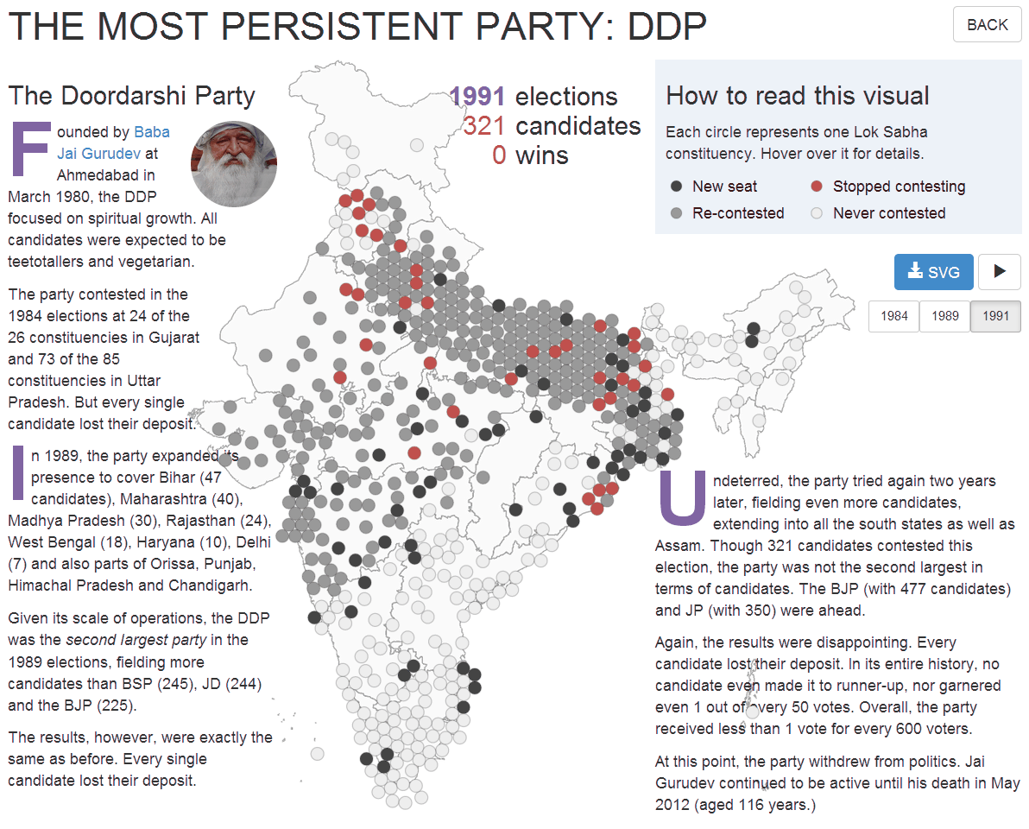
Which is the least successful party?
https://gramener.com/election/parliament#story.ddp

Slide 59
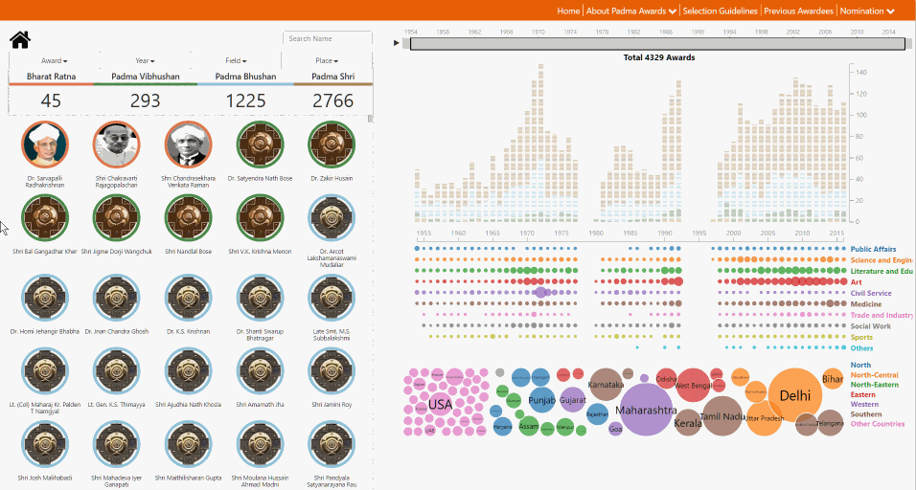
Padma Awards: Dashboards without data

Slide 60
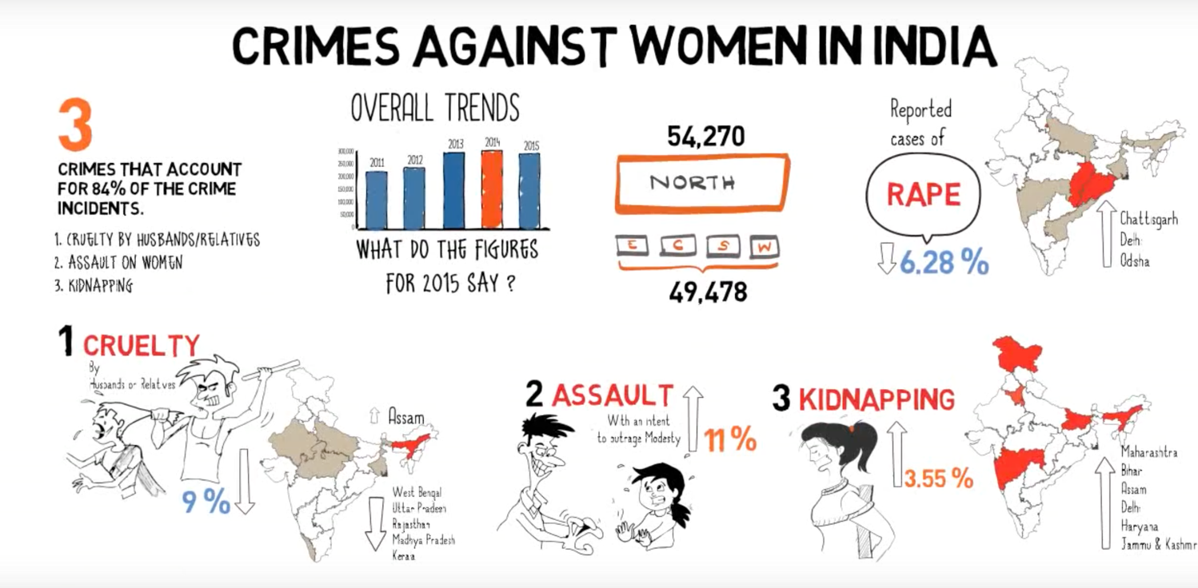
<Change pic>
‪https://youtu.be/e3hssOzuwGc‪ ‬

Slide 63
The Boundaries across different Media are Blurring

Slide 64
..and Newer Genres are
Emerging

Slide 65

Visualisation is imperative for
Data → Insights → Action
Spot the unusual
Communicate patterns
Simplify decisions

Slide 66

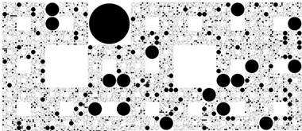
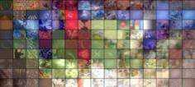
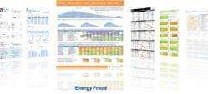
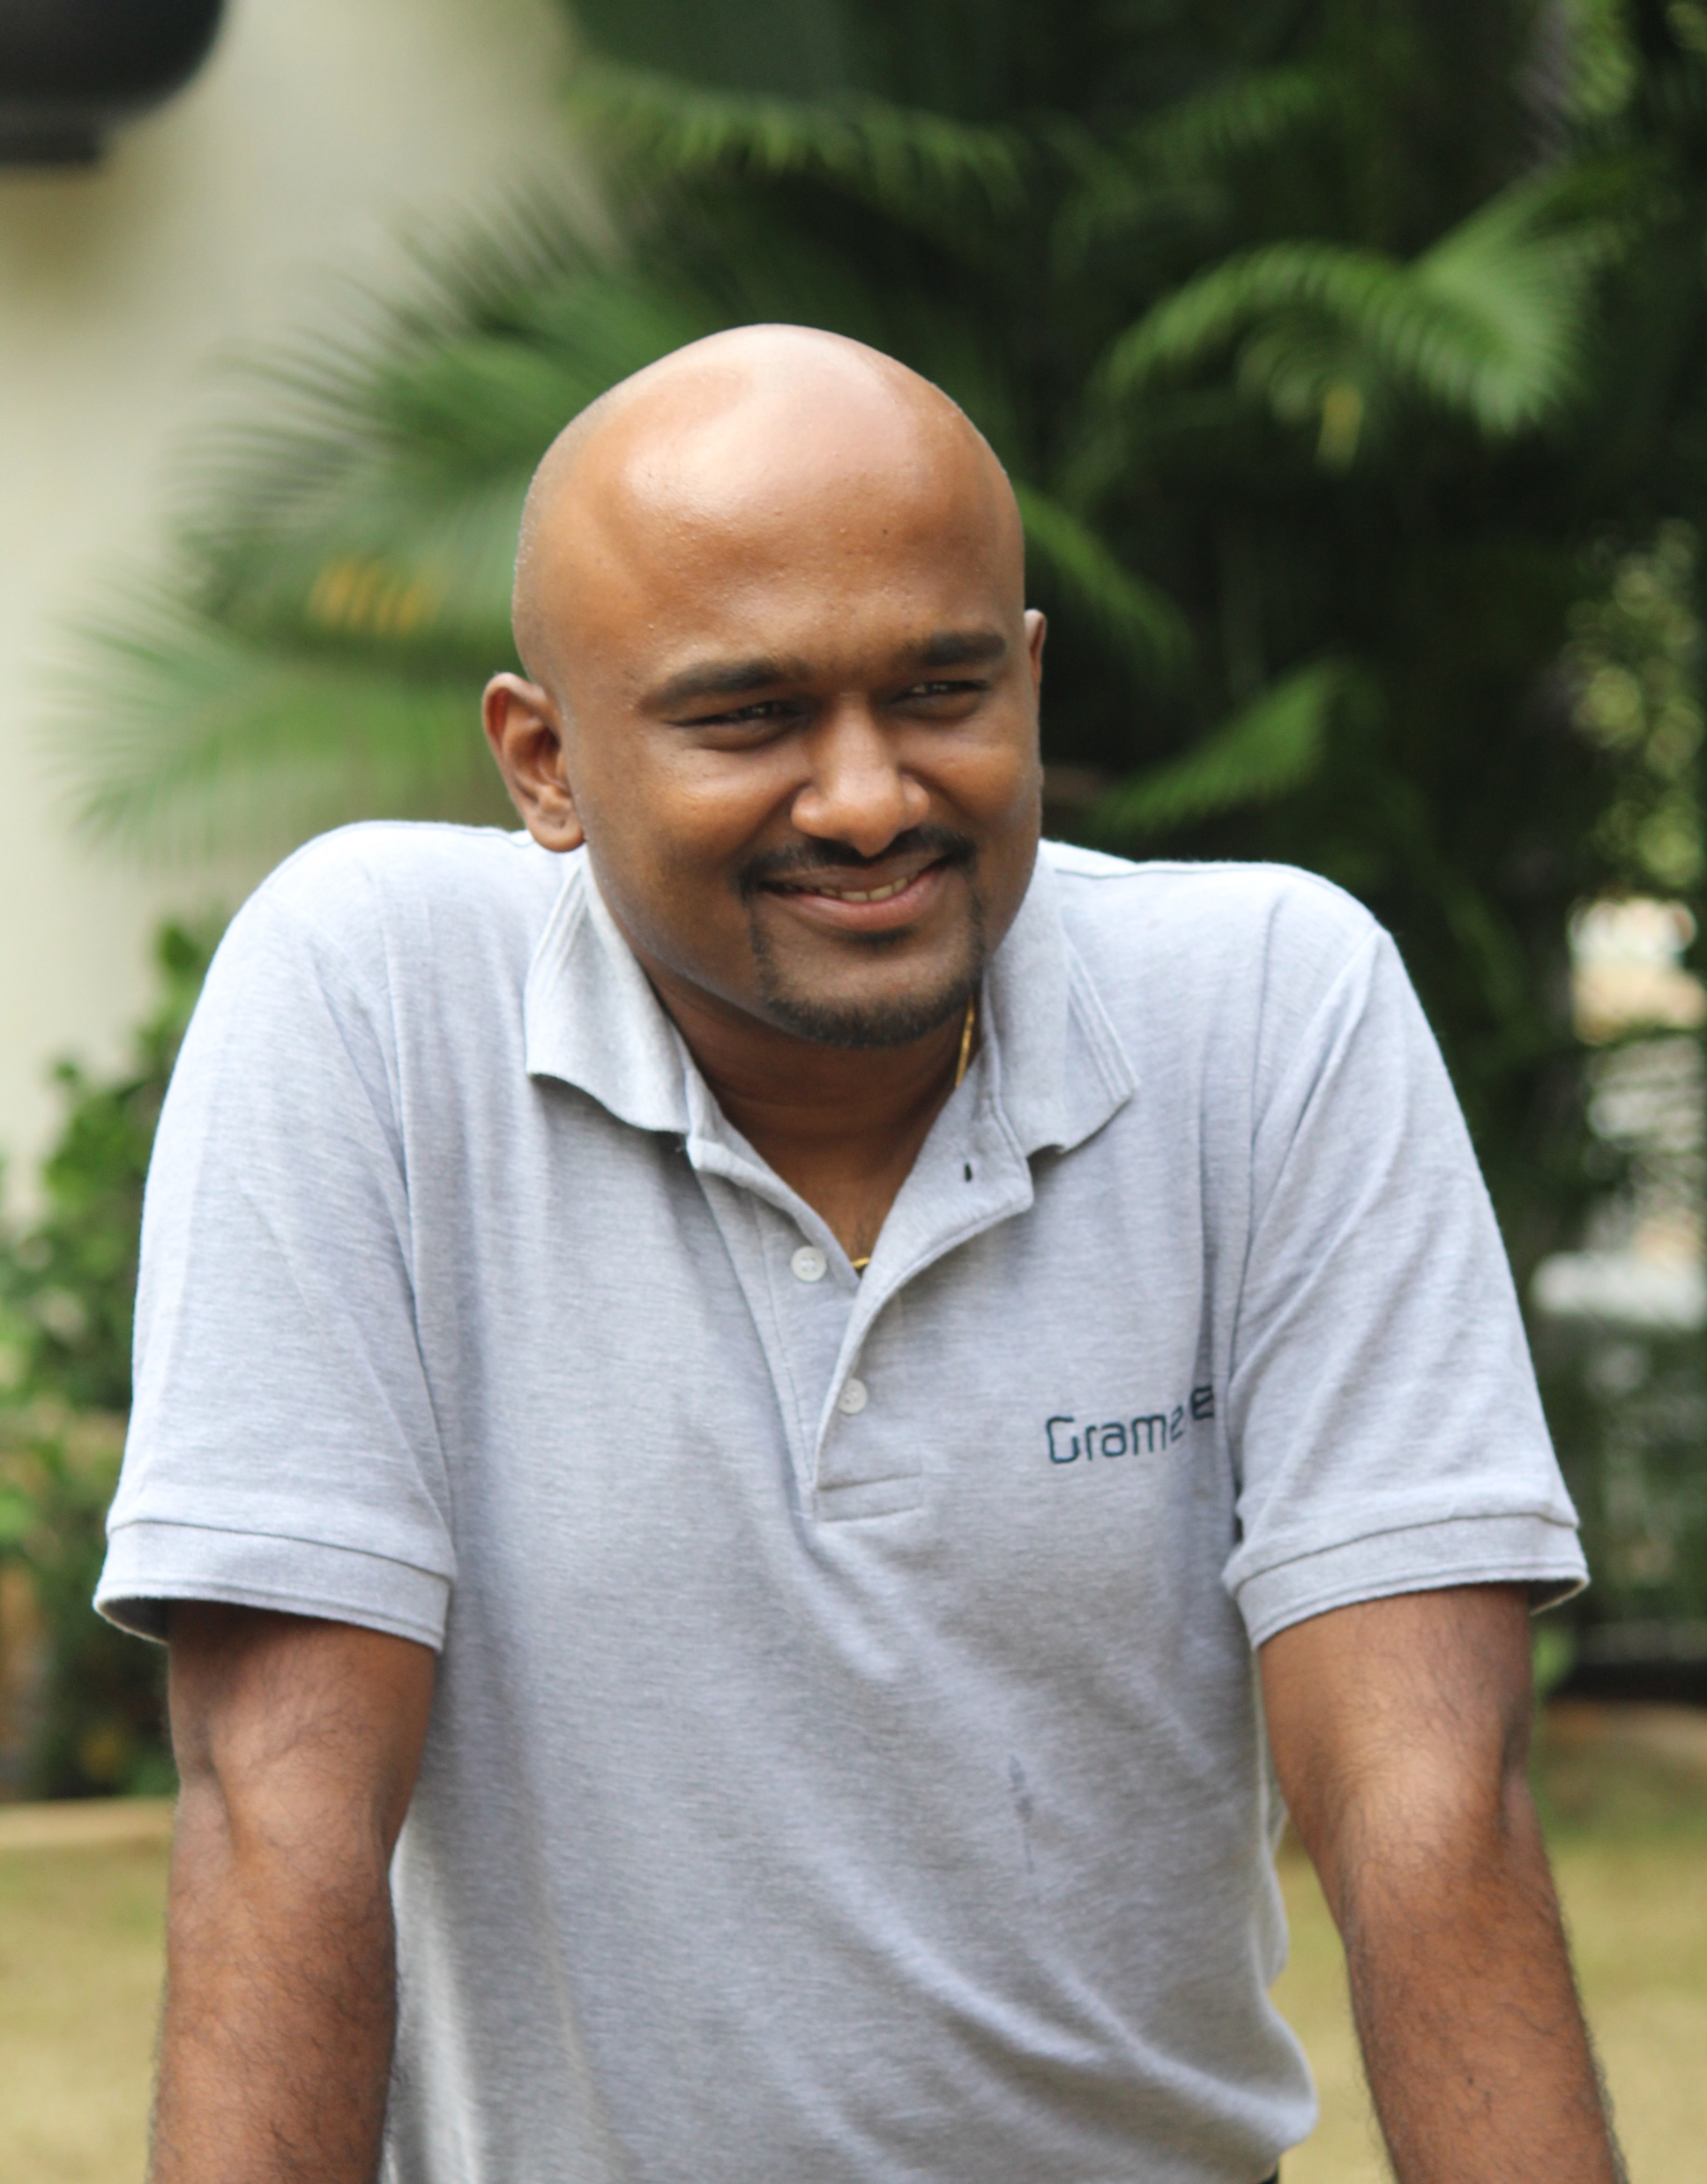


A Data Science Company
We handle terabyte-size data
via non-traditional analytics
and visualise it in real-time.
Gramener visualises your data
Gramener transforms your data into concise dashboards that make your business problem & solution visually obvious. We help you find insights quickly, based on cognitive research, and our visualisations guide you towards actionable decisions.
GANES KESARI B
ganes.kesari@gramener.com
twitter.com/@kesaritweets
Notes:
Gramener is a data analytics and visualisation company. We handle large-scale data via non-traditional analytics (by which we mean programmatic analysis) and visualize the results in real-time.
The visualizations are our key differentiator.
We transform your data into concise dashboards that make it easy for you to find the problems as well as the solution.
We help you find these insights quickly, based on our work in cognitive research, and our visualizations guide you towards actionable decisions.
In other words, we make enterprise data consumption very easy.

